Slide 1
STAN SANITARNY POWIATU GOŁDAPSKIEGO 2023 r.

Slide 2
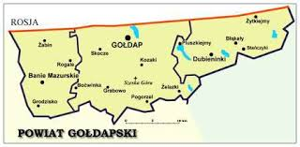
POWIATOWA STACJA SANITARNO-EPIDEMIOLOGICZNA W GOŁDAPI
Siedziba: ul. Wolności 11, 19-500 Gołdap.
Terytorialny zakres działania: powiat gołdapski i wchodzące w jego skład gminy: Gmina Gołdap, Gmina Banie Mazurskie, Gmina Dubeninki
Nadzór merytoryczny i instancyjny: Warmińsko-Mazurski Państwowy Wojewódzki Inspektor Sanitarny.

Slide 3
CEL DZIAŁALNOŚCI POWIATOWEJ STACJI SANITARNO-EPIDEMIOLOGICZNEJ W GOŁDAPI
Realizacja zadań z zakresu zdrowia publicznego w celu ochrony zdrowia ludzkiego przed niekorzystnym wpływem szkodliwości i uciążliwości środowiskowych, zapobiegania powstawaniu chorób, w tym chorób zakaźnych i zawodowych.

Slide 4
Epidemiologia
W dziedzinie chorób zakaźnych sytuacja w znacznym stopniu uległa polepszeniu w stosunku do roku poprzedniego. Nastąpił spadek zachorowań na choroby zakaźne. Zarejestrowano ogółem 391 przypadków z tego 117 osób było hospitalizowanych, natomiast w 2022 r. zarejestrowano ogółem 1271 przypadków z tego 131 osób było hospitalizowanych, co stanowi spadek o 69,23 %.
Odnotowano 165 przypadków zachorowań na Covid - 19, w tym 58 osób było hospitalizowanych, natomiast w 2022 r. odnotowano 1014 przypadków zachorowań, w tym 80 osób było hospitalizowanych. Spadek wyniósł 83,72 %.
Wraz ze spadkiem zachorowań na Covid-19, nastąpił wzrost zachorowań na grypę. Zarejestrowano 899 przypadków z tego 12 przypadków skierowano do szpitala, w tym w 5 przypadkach grypa została potwierdzona laboratoryjnie. Natomiast w 2022 r. zarejestrowano 732 przypadki zachorowań, z tego 13 przypadków skierowano do szpitala, w tym również w 5 przypadkach grypa została potwierdzona laboratoryjnie. Wzrost nastąpił o 18,57 %.
Ponadto zarejestrowano 26 przypadków pogryzień przez zwierzęta, w roku 2022 zarejestrowano 24 przypadki pogryzień, nieznaczny wzrost nastąpił o 7,69 %.
Pozostałe jednostki chorobowe utrzymują się na podobnym poziomie w stoku do roku 2022.

Slide 5
Epidemiologia
W 2023 r. najwięcej zachorowań zarejestrowano na:
inne bakteryjne zakażenia jelitowe wywołane przez clostridium difficile – 20 przypadków
biegunka i zapalenia żołądkowo jelitowe o prawdopodobnie zakaźnym pochodzeniu – 23 przypadki
płonicę - 29 przypadków
boreliozę – 63 przypadki
ospę wietrzną – 47 przypadków

Slide 6
Epidemiologia
W porównaniu z poprzednim rokiem zwiększyła się liczba zachorowań na:
boreliozę – 63 przypadki, natomiast w 2022 r. odnotowano 43 przypadki, wzrost nastąpił o 31,74%,
płonicę – 29 przypadków, natomiast w 2022 r. odnotowano 7 przypadków, wzrost nastąpił o 75,86%,
WZW C – 4 przypadki, natomiast w 2022 r. odnotowano 1 przypadek zachorowania, wzrost nastąpił o 75%.

Slide 7
Epidemiologia
W porównaniu z rokiem poprzednim spadła liczba zachorowań na:
- ospę wietrzną – 47 przypadków, natomiast w 2022 r. odnotowano 66 przypadków, spadek nastąpił o 28,78%,
- biegunkę i zapalenia żołądkowo jelitowe BNO o prawdopodobnie zakaźnym pochodzeniu – 23 przypadki, natomiast w 2022 r. odnotowano 65 przypadków, spadek nastąpił o 6,46%,
- Covid-19 – 165 przypadków, natomiast w 2022 r. odnotowano 1014 przypadków, spadek nastąpił o 83,72%.

Slide 8
Epidemiologia
Na terenie powiatu gołdapskiego w roku 2023 działalność leczniczą prowadziło 42 podmioty, w tym 5 wykonujące całodobowe świadczenia zdrowotne tj.:
NZOZ Szpital Uzdrowiskowy „Wital” w Gołdapi wykonujący stacjonarne i całodobowe świadczenia zdrowotne inne niż szpitalne,
NZOZ Sanatorium Uzdrowiskowe „Wital” w Gołdapi wykonujący stacjonarne i całodobowe świadczenia zdrowotne inne niż szpitalne,
Centrum Rehabilitacji Dzieci i Młodzieży „Marzenia” w Niedrzwicy,
GoldMedica Sp. z o.o.,
Zakład Pielęgnacyjno-Opiekuńczy w Gołdapi.
W podmiotach całodobowych przeprowadzono 14 kontroli sanitarnych, w tym 1 w punkcie szczepień oraz 1 interwencyjną w Sanatorium Wital w Gołdapi.
Działalność leczniczą w ramach stacjonarnych świadczeń zdrowotnych wykonywało 37 podmiotów, w których przeprowadzono 41 kontroli sanitarnych, w tym 6 w punktach szczepień.

Slide 9
Szczepienia ochronne
27 września 2023 r. wydano Rozporządzenie Ministra Zdrowia w sprawie obowiązkowych szczepień ochronnych na podstawie którego ustalane są terminy obowiązkowych szczepień ochronnych oraz liczba dawek poszczególnych szczepionek. Dotychczas sposób wykonywania szczepień określany był w formie komunikatu Głównego Inspektora Sanitarnego, który nie posiadał mocy prawnej jak rozporządzenie czy ustawa. Stwarzało to niezgodności co do obowiązku wykonania sczepień, które zostały w ubiegłym roku prawnie uregulowane.
Załącznik 1. do Rozporządzenia zawiera szczegółowe informacje dotyczące wieku, w którym powstaje obowiązek szczepienia oraz terminów wykonania danych szczepień.
W powiecie gołdapskim do obowiązkowych szczepień ochronnych w 2023 roku podlegało 4675 dzieci i młodzieży do 19 roku życia, w porównaniu do roku ubiegłego – 4798 dzieci .

Slide 10
Szczepienia ochronne
W roku 2023 na terenie gminy Banie Mazurskie realizowano program bezpłatnych szczepień przeciw grypie dla osób 65+. Zaszczepiono 112 osób.
Szczepienia przeciw wirusowi HPV wśród młodzieży z wybranych roczników były drugim z najczęściej wykonywanych szczepień w powiecie – zaszczepiono 91 dzieci w wieku 10 – 19 lat. Dużym zainteresowaniem cieszą się bezpłatne szczepienia przeciw ospie wietrznej dla dzieci uczęszczających do żłobków lub klubów dziecięcych (zaszczepiono 25 dzieci).
W roku 2023 zamknięto podmiot leczniczy w Żytkiejmach, zmniejszając liczbę punktów szczepień w powiecie do 6. Kontrole sanitarne przeprowadzono we wszystkich punktach.
Liczba osób uchylających się od obowiązku szczepień pozostaje na stałym poziomie. Powodem odmów szczepienia są ruchy antyszczepionkowe oraz odrębność religijna mieszkańców powiatu.

Slide 11
Higiena Komunalna
ZAKRES DZIAŁANIA
Sprawowanie nadzoru nad jakością zdrowotną:
wody przeznaczonej do spożycia przez ludzi w wodociągach i urządzeniach zbiorowego zaopatrzenia oraz w zakładach produkujących żywność,
wody w kąpieliskach i basenach,
ciepłej wody w budynkach zamieszkania zbiorowego i zakładach opieki zdrowotnej zamkniętej pod kątem obecności bakterii z rodzaju Legionella
Sprawowanie bieżącego nadzoru sanitarnego nad urządzeniami do zaopatrzenia ludności w wodę przeznaczoną do spożycia przez ludzi.
Sprawowanie bieżącego nadzoru sanitarnego nad kąpieliskami i basenami kąpielowymi.
Sprawowanie bieżącego nadzoru sanitarnego nad obiektami użyteczności publicznej oraz środkami transportu osobowego.
Sprawowanie nadzoru sanitarnego nad przewozem i ekshumacją zwłok.
Opiniowanie imprez masowych.
Udział w opiniowaniu i odbiorach obiektów użyteczności publicznej oraz ujęć wody.
Sprawowanie bieżącego nadzoru sanitarnego nad ochroną zdrowia przed następstwami korzystania z solarium.

Slide 12
HIGIENA KOMUNALNA
MONITORING JAKOŚCI WODY DO SPOŻYCIA
Na terenie powiatu gołdapskiego znajduje się 16 wodociągów,
w tym 11 publicznych i 5 lokalnych objętych stałym monitoringiem.
Badania wody obejmowały parametry mikrobiologiczne i fizykochemiczne grupy A i grupy B, zgodnie z rozporządzeniem Ministra Zdrowia z dnia 7 grudnia 2017 r. w sprawie jakości wody przeznaczonej do spożycia przez ludzi.
Punkty poboru wody zlokalizowane były w stacjach uzdatniania wody bądź hydroforniach - w miejscu podawania wody do sieci rozdzielczej, ponadto w wodociągu publicznym Gołdap, którego wydajności wynosi powyżej 101 m³/d dodatkowo pobierano próby z sieci rozdzielczej.
Dla każdego wodociągu sporządzono okresową ocenę zaopatrzenia ludności w wodę przeznaczoną do spożycia przez ludzi.
W gminach powiatu gołdapskiego wodę w wodociągach oceniono jako dobrą – odpowiadającą wymaganiom.

Slide 13
Lp | Nazwa wodociągu | Długość sieci w km | Liczba ludności zaopatrywanej w wodę | Produkcja wody w m3/d | Stwierdzone zanieczyszczenie wody | Gmina
1. | Wodociąg publiczny Gołdap | 143 | 15190 | 2438,9 |  | Gołdap
2. | Wodociąg publiczny Górne | 13,5 | 184 | 29,8
3. | Wodociąg publiczny Pogorzel | 21,3 | 566 | 151,4
4. | Wodociąg publiczny Kowalki | 50,1 | 1219 | 191,6
5. | Wodociąg publiczny Boćwinka | 25,1 | 789 | 61,4
6. | Wodociąg publiczny Kozaki | 19 | 481 | 72
7. | Wodociąg lokalny Kolniszki | 1,4 | 90 | 5,4
8. | Wodociąg lokalny Mażucie | 3,8 | 111 | 6
9. | Wodociąg publiczny Łoje | 72,7 | 1693 | 181 |  | Dubeninki
10. | Wodociąg publiczny Żytkiejmy | 23,6 | 1003 | 95 | 09 - 28.08.2023 ogólnej liczby mikroorganizmów w 22°C po 72 h
11. | Wodociąg publiczny Banie Mazurskie | 59,3 | 2133 | 278 | 23.10 – 15.11.2024 zawartości jonu amonowego | Banie Mazurskie
12. | Wodociąg publiczny Budziska | 49,1 | 681 | 86
13. | Wodociąg publiczny Radkiejmy | 28,7 | 370 | 46
Inne podmioty zaopatrujące w wodę
14. | Wodociąg lokalny Kompleksu Wypoczynkowego „Leśny Zakątek” | 1,2 | Ośrodek na ok.100 osób | 3 |  | Gołdap
15. | Wodociąg lokalny „Wital” | 1,2 | Sanatorium na ok. 450 miejsc | 75,3
16. | Wodociąg lokalny „Marzenia” | 0,6 | Ośrodek rehabilitacji dzieci i młodzieży na ok. 34 miejsca | 3,86
W 2023 roku
przeprowadzono dwa postępowania administracyjne, w których wyegzekwowano poprawę jakości wody:
wodociągu publicznego Żytkiejmy, gmina Dubeninki – ze względu na wystąpienie zanieczyszczenia mikrobiologicznego wody - ogólnej liczby mikroorganizmów w 22°C po 72 h
wodociąg publicznego Banie Mazurskie, gmina Banie Mazurskie - ze względu na ponadnormatywną zawartość parametru fizykochemicznego wody – jonu amonowego

Slide 14
HIGIENA KOMUNALNA W LICZBACH
Liczba przeprowadzonych kontroli ogółem: 328
Liczba obiektów objętych nadzorem: 267
Liczba skontrolowanych obiektów: 253
Liczba obiektów, w których stwierdzono nieprawidłowości: 4
Liczba wydanych decyzji administracyjnych: 40
Liczba wydanych decyzji płatniczych: 9 na łączną kwotę: 662,00 zł
Liczba nałożonych mandatów: 1, na kwotę: 500,00 zł

Slide 15
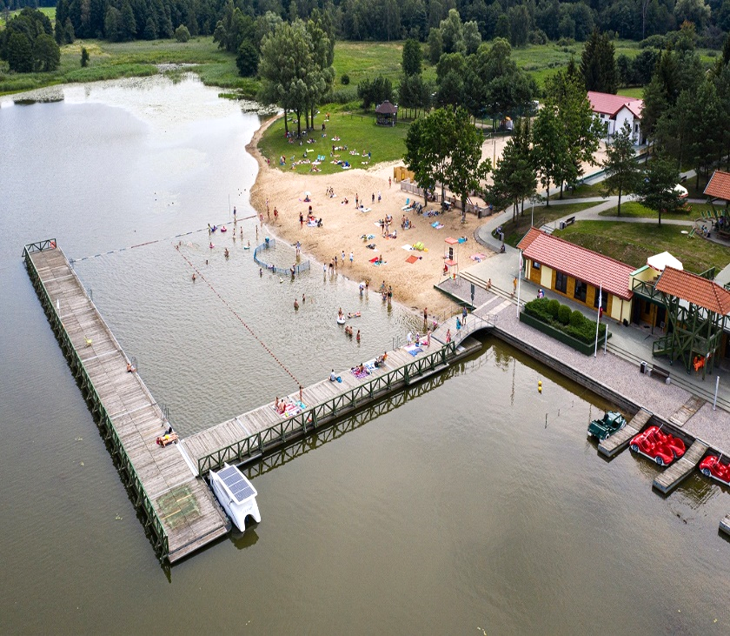
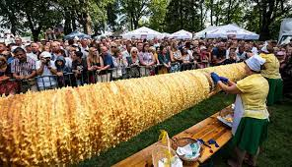
KĄPIELISKO
Na terenie Gminy Gołdap w sezonie letnim 2023 funkcjonowało 1 kąpielisko przy Promenadzie Zdrojowej 14, 19-500 Gołdap. Organizatorem kąpieliska był Ośrodek Sportu Rekreacji w Gołdap.
Sezon kąpielowy obejmował okres od 1 lipca 2023 r. do 31 sierpnia 2023 r. zgodnie z uchwałą Rady Miejskiej w Gołdapi w sprawie wykazu kąpielisk i sezonu kąpielowego na terenie gminy Gołdap.
W odniesieniu do parametrów określonych w załączniku 1 Rozporządzenia Ministra Zdrowia z dnia 17 stycznia 2019 r. w sprawie nadzoru nad jakością wody w kąpielisku i miejscu wykorzystywanym do kąpieli (Dz. U. 2019, poz. 255), na podstawie sprawozdań z badań wody (próbek pobranych w ramach kontroli urzędowej i kontroli wewnętrznej) z kąpieliska przy Promenadzie Zdrojowej 14 w Gołdap, Państwowy Powiatowy Inspektor Sanitarny w Gołdapi dokonał oceny sezonowej jakości wody do kąpieli w kąpielisku stwierdzając jej przydatność w sezonie letnim 2023 r.
IMPREZY MASOWE
Na terenie powiatu gołdapskiego w 2023 r. zorganizowano dwie imprezy masowe:
Święto Sękacza 2023, impreza przeprowadzona 15 sierpnia 2023 r. na placu przy Ośrodku Zdrowia przy ul. Lipowej w Żytkiejmach, maksymalna liczba uczestników: 1000 osób
Gołdap Fight Night, impreza o charakterze masowym i rekreacyjnym przeprowadzona 7 października 2023 r. na Hali Widowiskowo-Sportowej OSiR, ul. Partyzantów 31a, 19-500, maksymalna liczba uczestników: 450 osób.

Slide 16
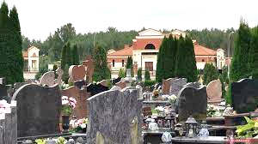
HIGIENA KOMUNALNA
EKSHUMACJE I PRZEWÓZ ZWŁOK I SZCZĄTKÓW LUDZKICH
W 2023 r. Państwowy Powiatowy Inspektor Sanitarny w Gołdapi wystawił 23 decyzji na przeprowadzenie ekshumacji zwłok, przeprowadzono kontrolę 8 z nich, wszystkie odbyły się zgodnie z wydanymi zaleceniami.
Sporządzono 6 postanowień na przywóz zwłok lub szczątków z zagranicy. Skontrolowano 6 samochodów do przewozu zwłok lub szczątków ludzkich należących do 3 firm pogrzebowych. Stan sanitarno-techniczny samochodów określono jako dobry.

Slide 17
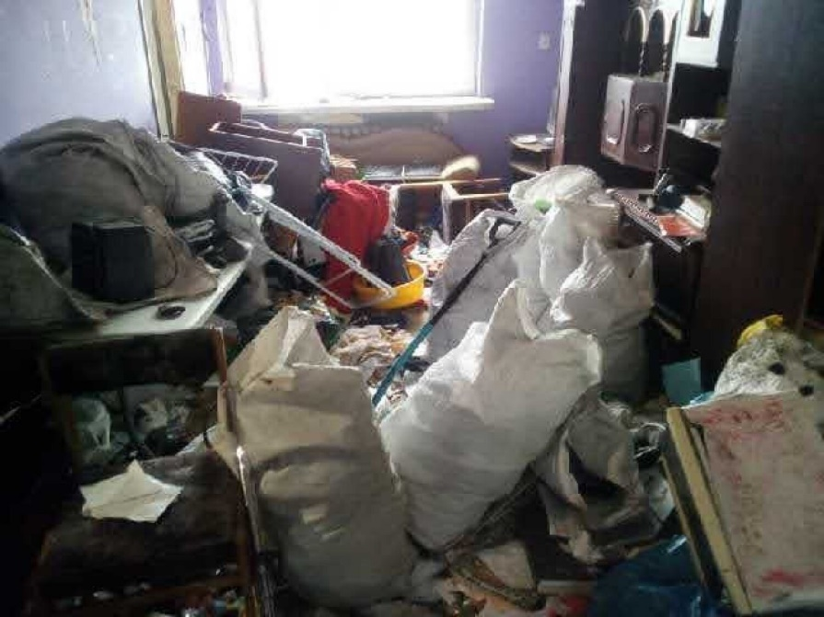
INTERWENCJE
Do Sekcji Higieny Komunalnej Powiatowej Stacji Sanitarno – Epidemiologicznej w Gołdapi wpłynęło 10 wniosków z prośbą o interwencję. Większość z nich dotyczyło stanu higieniczno-sanitarnego lokali prywatnych, występowania pasożytów i gryzoni.
Dzięki natychmiastowym działaniom i współpracy z lokalnymi instytucjami zaistniałe zagrożenia zostały wyeliminowane.
DZIAŁANIA EDUKACYJNE
Sekcja Higieny Komunalnej Powiatowej Stacji Sanitarno – Epidemiologicznej w Gołdapi prowadzi działania informacyjno-edukacyjne dotyczące m.in..:
sterylizacji i dezynfekcji;
ryzyka związanego z wytwarzanym aerozolem wodno-powietrzny mogący negatywnie wpływać na zdrowie ludzi;
w zakresie ochrony zdrowia przed następstwami używania tytoniu i wyrobów tytoniowych;
zagrożeń w zakresie ochrony zdrowia przed następstwami korzystania z solarium.

Slide 18
Higiena Pracy
Państwowa Inspekcja Sanitarna w zakresie higieny pracy sprawuje:
nadzór nad warunkami zdrowotnymi środowiska pracy oraz zapobieganie powstawaniu chorób zawodowych i innych chorób związanych z warunkami pracy,
realizuje zadania wynikające z ustawy o przeciwdziałaniu narkomanii, w tym sprawowanie nadzoru nad przestrzeganiem zakazu wytwarzania i wprowadzania do obrotu środków zastępczych
Ponadto zgodnie z zamierzeniami na 2023 r. :
prowadzono akcje związane z objęciem wzmożonym nadzorem w sezonie letnim (maj-sierpień) produktów biobójczych należących do grupy produktowej 18 (insektycydy) i 19 (atraktanty i repelenty) z uwzględnieniem produktów udostępnianych na rynku poprzez platformy e‑commerce.
realizowano krajowy plan działania w przypadku długoterminowych zagrożeń wynikających z narażenia na radon w budynkach przeznaczonych na pobyt ludzi oraz w miejscach pracy.

Slide 19
Higiena Pracy
Pod nadzorem Higieny Pracy znajdowało się 121 zakładów pracy, w których zatrudnionych było 3104 pracowników.
Przeprowadzono 89 kontroli w 54 zakładach pracy co stanowi ok. 45% wszystkich zakładów pracy znajdujących się w ewidencji.
Wydano 31 decyzji administracyjnych oraz 24 decyzji płatniczych.

Slide 20
Higiena Pracy
Wydano 31 decyzji z zakresu bieżącego nadzoru sanitarnego
dotyczącego:
niewłaściwego stanu sanitarno – technicznego pomieszczeń szatni,
niewłaściwego stanu sanitarno – technicznego pomieszczeń jadalni,
niewłaściwego stanu sanitarno – technicznego pomieszczeń pracy,
w zakresie :
substancji chemicznych i ich mieszanin,
nadzoru nad czynnikami rakotwórczymi i mutagennymi w środowisku pracy
Źródło grafiki: https://www.maestrium.pl/projekt/zwiekszenie-efektywnosci-polityki-bezpieczenstwa-i-higieny-pracy/

Slide 21
Higiena Pracy
Podczas kontroli zanotowano przekroczenia higienicznych norm warunków pracy w 7 zakładach pracy.
Są to zakłady pracy, gdzie występują przekroczenia
- czynników fizycznych – hałasu i drgań ( łącznie liczba pracowników pracujących w przekroczenia wynosi 137)
- czynników chemicznych: mangan w przeliczeniu na Mn - frakcja respirabilna, tlenek węgla oraz formaldehyd (łącznie liczba pracowników pracujących w przekroczenia wynosi 101)
- pyłów ( łącznie liczba pracowników pracujących w przekroczenia wynosi 4)
Źródło hałasu: https://www.znaki24.pl/uwaga-wysoki-poziom-ha-asu.html
W 2023 r. zanotowano iż 138 pracowników pracuje w przekroczeniach.

Slide 22
Higiena Pracy
W 2023 r. wpłynęło 8 zgłoszeń dotyczących podejrzenia zachorowania na chorobę zawodową. Wykonanych zostało 8 kart oceny narażenia zawodowego.
Zgłoszenia podejrzenia chorób zawodowych dotyczyły jednostki chorobowej: choroby zakaźne lub pasożytnicze albo ich następstwa - BORELIOZA
Wystawione zostały 3 decyzji administracyjnych stwierdzające choroby zawodowe dotyczyły one pracowników zatrudnionych w rolnictwie oraz działalności leczniczej
Liczba zgłoszeń w porównaniu z rokiem ubiegłym - WZROSŁA

Slide 23
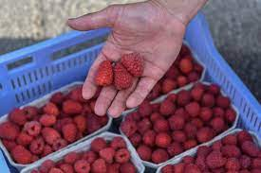
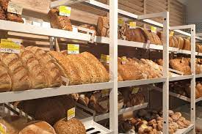
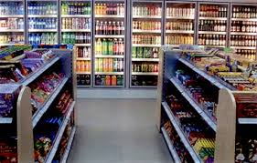
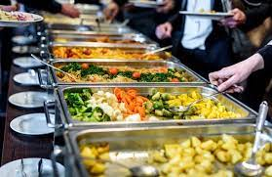
Higiena Żywności, Żywienia i Przedmiotów Użytku
Obiekty w rejestrze prowadzonym przez PPIS w Gołdapi:
zakłady produkcji żywności,
zakłady obrotu żywnością,
zakłady żywienia zbiorowego,
obiekty obrotu materiałami i wyrobami do kontaktu z żywnością.
Obiekty kontrolowane są na podstawie przeprowadzonej analizy ryzyka.

Slide 24
Higiena Żywności, Żywienia i Przedmiotów Użytku
Działalność kontrolna:
kontrole sanitarne kompleksowe w zakresie oceny zgodności prowadzonej działalności z przepisami prawa żywnościowego – 149
kontrole sanitarne tematyczne – 60
kontrole sprawdzające usunięcie stwierdzonych uchybień - 54
kontrole interwencyjne wynikające z wniesionych informacji konsumentów – 6
kontrole doraźne pod kątem obecności w obrocie produktów kwestionowanych ze względu na niewłaściwą jakość zdrowotną - 8

Slide 25
Higiena Żywności, Żywienia i Przedmiotów Użytku
Działalność kontrolno - represyjna
w latach 2020-2023

Slide 26
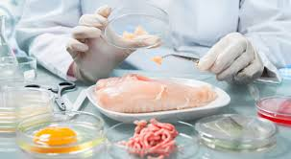
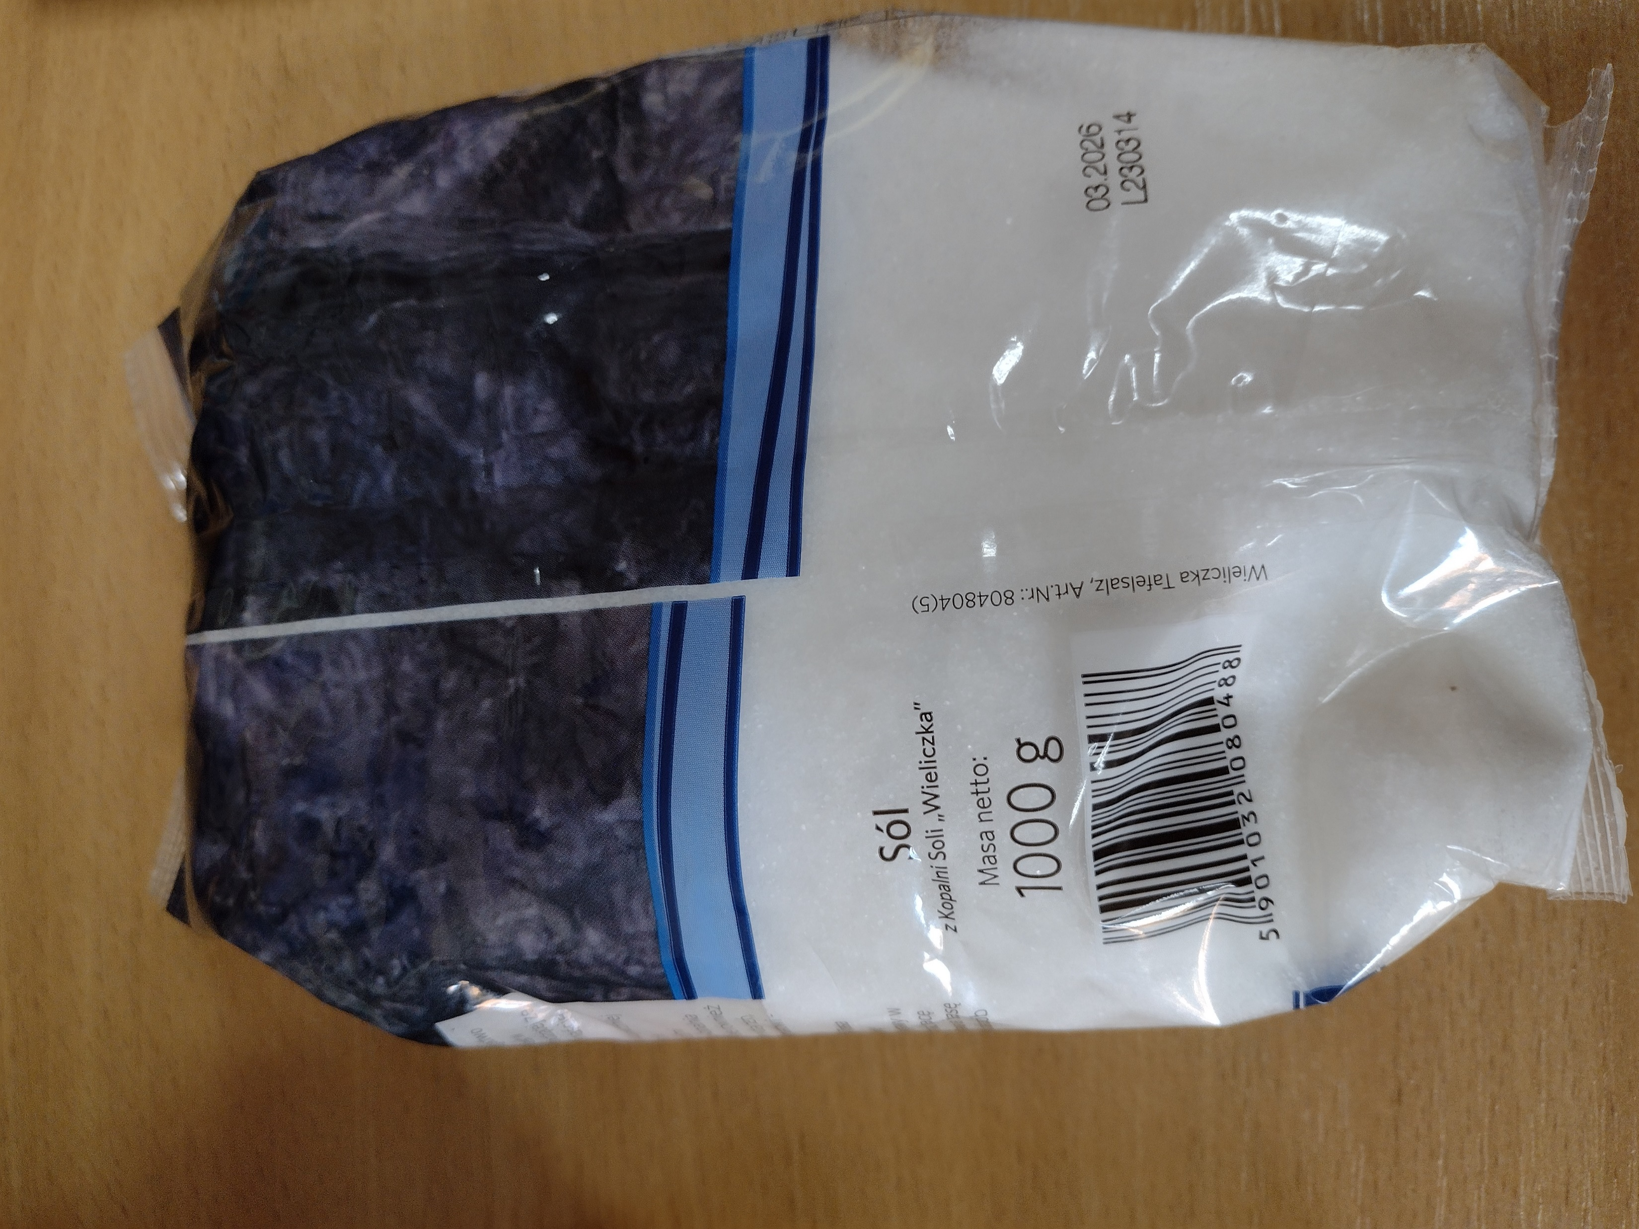
Jakość zdrowotna środków spożywczych
Higiena Żywności, Żywienia i Przedmiotów Użytku
Podstawą podejmowania działań w tym zakresie był Plan pobierania próbek do badania żywności w ramach urzędowej kontroli monitoringu dla Państwowej Inspekcji Sanitarnej na 2022 r. tworzony na podstawie Krajowego i Wojewódzkiego planu poboru prób na dany rok wskazujący liczbę i kierunek badań w zależności od liczby mieszkańców oraz ilości i rodzaju funkcjonujących obiektów.
Pobrano do badań: 147 próbek żywności, 2 próbki materiałów i wyrobów do kontaktu z żywnością.
Zakres badań obejmował parametry dotyczące zanieczyszczeń mikrobiologicznych, parametrów fizykochemicznych, cech organoleptycznych i znakowania.
Zakwestionowano łącznie jakość 11 próbek żywności. Przyczyny kwestionowania: stwierdzenie obecności bakterii Salmonella spp. w mięsie drobiowym, stwierdzenie przekroczenia liczby bakterii Enterobacteriaceae w lodach z automatu, obecność akryloamidu w produkcie zbożowym, znakowanie.

Slide 27
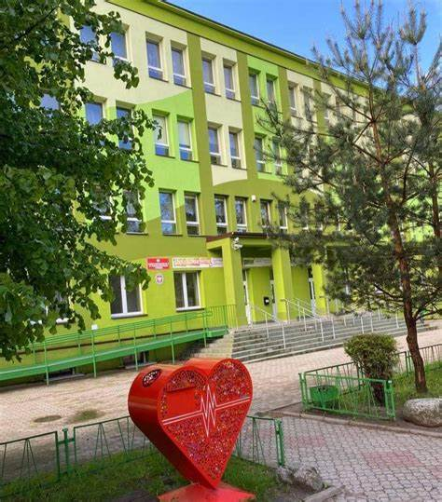
Higiena Dzieci i Młodzieży
Ogólna liczba kontroli przeprowadzonych w placówkach oświatowych oraz opiekuńczo-wychowawczych– 68:
55 kontrole w placówkach stałych
2 kontrole zimowego wypoczynku dzieci i młodzieży
11 kontrole letniego wypoczynku dzieci i młodzieży
Kontrole dotyczyły:
przygotowania szkół do nowego roku szkolnego 2023/2024
przebiegu zimowego i letniego wypoczynku dzieci i młodzieży
zapewnienia właściwych warunków higieniczno-sanitarnych w placówkach
oceny obciążenia uczniów tornistrami/plecakami
oceny dostosowania mebli edukacyjnych do zasad ergonomii

Slide 28
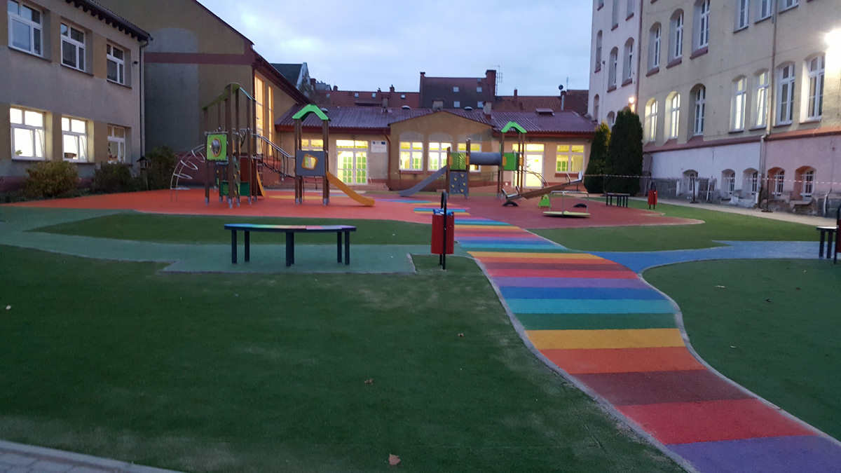
Higiena Dzieci i Młodzieży
Liczba placówek edukacyjno-wychowawczych objętych nadzorem w 2023 r.
1 żłobek niepubliczny,
2 przedszkola publiczne,
6 przedszkoli niepublicznych,
11 szkół podstawowych publicznych,
2 szkoły funkcjonujące samodzielnie (Liceum ogólnokształcące, Szkoła Specjalna Publiczna),
2 zespoły szkół publiczne,
4 placówki z pobytem całodobowym
2 placówki wychowania pozaszkolnego.

Slide 29
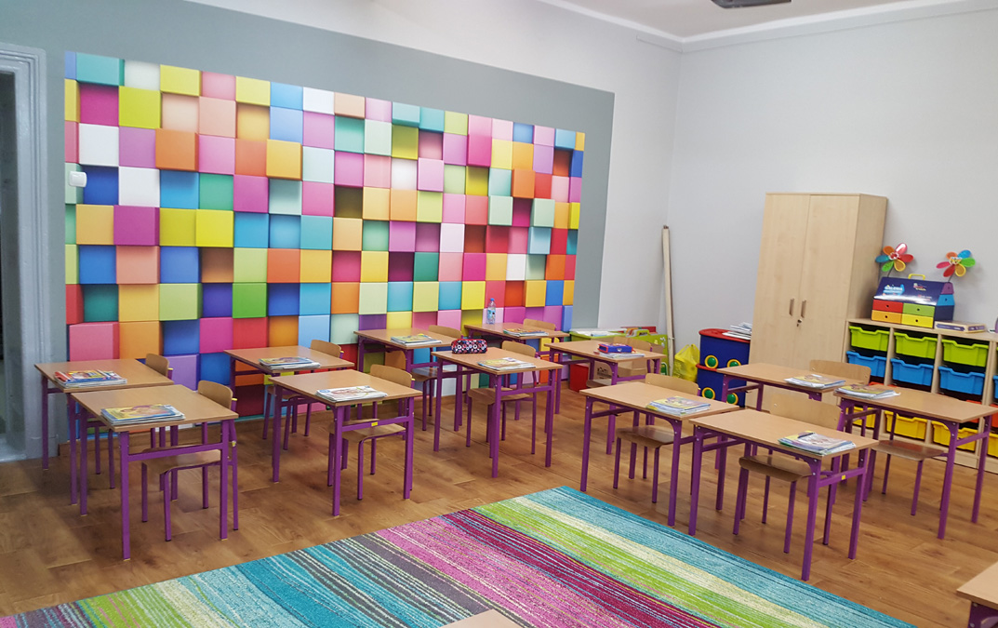
Higiena Dzieci i Młodzieży
PROWADZENIE ZAJĘĆ LEKCYJNYCH:
wszystkie placówki prowadzą zajęcia w systemie jednozmianowym
w szkołach podstawowych część zajęć prowadzona jest w klasach łączonych
wszystkie szkoły zapewniają przerwy 10 min i przynajmniej jedną przerwę dłuższą
wszystkie szkoły umożliwiają uczniom spędzanie przerw na świeżym powietrzu
jedna szkoła podstawowa prowadzi dożywianie uczniów w formie posiłku jednodaniowego, pozostałe szkoły prowadzą dożywianie uczniów w formie pełnych obiadów dwudaniowych

Slide 30
Higiena Dzieci i Młodzieży
Higieniczną ocenę rozkładu zajęć lekcyjnych
Dostosowanie mebli edukacyjnych do zasad ergonomii
Rodzaj placówki | 2023
 | Liczba szkół | Liczba oddziałów
szkoły podstawowe | 4 | 45
Rodzaj placówki | 2023
 | Liczba placówek | Liczba Skontrolowanych stanowisk
Przedszkola | 3 | 68
Szkoły Podstawowe | 6 | 1682
Zespoły szkół | 1 | 141

Slide 31
Higiena Dzieci i Młodzieży
Nieprawidłowości w placówkach oświatowych dotyczyły m.in.:
nieprawidłowego planu lekcji
złego stanu sanitarno-techniczny wyposażenia placu zabaw
braku trwałych zabezpieczeń na otworach kanalizacyjnych zbiornika bezodpływowego oraz innych zagłębień
braku zabezpieczenia piaskownicy przed zanieczyszczeniem odpadami zwierzęcymi
złego stanu technicznego ścian, sufitu
braku aktualnego spisu znajdujących się na stanie niebezpiecznych substancji i ich mieszanin
złego stanu technicznego wyposażenia boiska szkolnego
braku zabezpieczeń lub osłon na grzejnikach centralnego ogrzewania

Slide 32
Zapobiegawczy Nadzór Sanitarny
Wydano 17 decyzji płatniczych, 6 postanowień, 31 opinie sanitarne, 31 pism w tym 4 stwierdzające zgodność wykonania obiektu budowlanego z projektem budowlanym.
Przeprowadzono 25 kontroli w tym: 4 kontrole po zawiadomieniu z art.56 prawa budowlanego, 2 kontrole w trakcie realizacji obiektów, 10 odbiorów higieniczno-sanitarnych na wniosek inwestora.

Slide 33
Zapobiegawczy Nadzór Sanitarny
Strategiczna ocena oddziaływania na środowisko
W sprawie uzgodnienia zakresu i stopnia szczegółowości informacji wymaganych w prognozie oddziaływania na środowisko zajęto 5 stanowiska w formie opinii sanitarnych dotyczących :
miasta i gminy Gołdap:
projektu miejscowego planu zagospodarowania przestrzennego kwartału miasta Gołdap, ograniczonego: ulicą Stadionową, prawym brzegiem rzeki Gołdapy, brzegiem Zalewu Ustronie w kierunku północnym do działki 408/2, wschodnią granica działki 408/2, 408/1, w dół zachodnią granica działki 269/3, dalej w kierunku wschodnim do punktu styku działki 2018 z działką 386 i następnie północną granicą działki 386 do ulicy Stadionowej;
projektu zmiany miejscowego planu zagospodarowania przestrzennego kwartału miasta Gołdap, ograniczonego ulicą Stadionową, rzeką Gołdapią i torem kolejowym;
projektu zmiany miejscowego planu zagospodarowania przestrzennego terenów położonych w śródmieściu Gołdapi ograniczonych ulicami: Królewiecką, Armii Krajowej, Tatyzy i Jaćwieską;
projektu zmiany miejscowego planu zagospodarowania przestrzennego części gminy Gołdap z pokładami torfów położonych w obrębach geodezyjnych Bałupiany i Wiłkajcie;
gminy Banie Mazurskie:
projektu miejscowego planu zagospodarowania przestrzennego części obrębu geodezyjnego Banie Mazurskie, Miczuły, Dąbrówka Polska, Grodzisko, gmina Banie Mazurskie.

Slide 34
Zapobiegawczy Nadzór Sanitarny
W sprawie uzgodnienia projektu miejscowego planu zagospodarowania przestrzennego wraz z prognozą oddziaływania na środowisko zajęto 2 stanowiska :
- projektu miejscowego planu zagospodarowania przestrzennego części obrębu geodezyjnego Dubeninki w gminie Dubeninki;
- projektu miejscowego planu zagospodarowania przestrzennego części obrębu geodezyjnego Żytkiejmy w gminie Dubeninki;
W sprawie zaopiniowania projektu studium uwarunkowań i kierunków zagospodarowania przestrzennego gminy nie wpłynął żaden wniosek

Slide 35
Zapobiegawczy Nadzór Sanitarny
Oceny oddziaływania przedsięwzięcia na środowisko
W sprawach dotyczących wydania opinii co do przeprowadzenia oceny oddziaływania przedsięwzięcia na środowisko, a w przypadku stwierdzenia tej potrzeby – co do zakresu raportu o oddziaływaniu przedsięwzięcia na środowisko oraz w sprawie uzgodnienia warunków realizacji przedsięwzięcia przed wydaniem decyzji o środowiskowych uwarunkowaniach ogółem zajęto 25 stanowisk w tym 21 stanowisk w formie opinii sanitarnych i 4 stanowiska w formie pisma podtrzymujące wydaną decyzję dotyczące ponownego zajęcia stanowiska w rozpatrywanych sprawach.
Wydano 18 opinii sanitarnych, w tym 5 dotyczyło farm fotowoltaicznych na terenie gminy Gołdap.
Opinie o lokalizacjach (cmentarze, miejsca gromadzenia odpadów, zbiorniki bezodpływowe na ścieki) i uzgadnianie warunków zabudowy.
W sprawach dotyczących projektów decyzji o warunkach zabudowy zajęto 7 stanowisk, wydano 6 postanowień, 1 sprawę rozstrzygnięto pismem. Wszystkie sprawy dotyczyły terenu gminy Banie Mazurskie.
Rozpatrzono wnioski dotyczące projektów decyzji o warunkach zabudowy dla budowy budynków gospodarczych, przydomowej oczyszczalni ścieków, zmiany sposobu użytkowania oraz przebudowy i rozbudowy budynków gospodarczych na mieszkalne, budowy instalacji fotowoltaicznej.

Slide 36
Zapobiegawczy Nadzór Sanitarny
Uzgodnienia dokumentacji projektowej
W sprawach uzgodnienia projektów technologicznych zajęto 3 stanowiska i wydano 3 opinie sanitarne. Przy opiniowaniu projektów uwzględniane były stanowiska działów merytorycznych sprawujących nadzór nad opiniowanym obiektem.
Odbiory końcowe i uczestniczenie w sprawie dopuszczenia do użytkowania obiektu budowlanego
W sprawach odbiorów sanitarno-higienicznych z art. 3 pkt.3 ustawy o Państwowej Inspekcji Sanitarnej zajęto 10 stanowisk (na terenie miasta Gołdap) dotyczyły m.in.:
cukierni „AleCiacho Justyna Bolek” zlokalizowanej w jednokondygnacyjnym budynku usługowym przy ul. Partyzantów 13 w Gołdapi;
pomieszczeń apteki ogólnodostępnej zlokalizowanej w istniejącym budynku usługowo-mieszkalnym przy Ul. Paderewskiego 9 w Gołdapi;
pomieszczeń sklepu „LEWIATAN” zlokalizowanego w budynku produkcyjno-mieszkalnym przy ul. Jaćwieskiej 6A w Gołdapi
W sprawie zawiadomień o zakończeniu budowy i zamiarze przystąpienia do użytkowania zgłaszanego obiektu budowlanego w związku z art. 56 ustawy z dnia 7 lipca 1994r. Prawo budowlane zajęto 4 stanowiska ( 2 na terenie gminy Gołdap, 1 – na terenie gminy Banie Mazurskie, 1 – na terenie gminy Dubeninki ) stwierdzające zgodność zrealizowanego zadania z zatwierdzonym projektem budowlanym, w zakresie wymagań higienicznych i zdrowotnych dla zadania m.in.:
budynku produkcyjno–magazynowego z częścią socjalno - biurową wraz z infrastrukturą towarzyszącą w Niedrzwicy, ul. Strefowa 3, 19-500 Gołdap
przebudowa i rozbudowa budynku szkoły wraz ze zmianą sposobu użytkowania pomieszczeń szkolnych na przedszkole, Grabowo 54, 19-500 Gołdap,
przebudowa i zmiana sposobu użytkowania budynku niemieszkalnego na garaż oraz jego rozbudowę o świetlicę wiejską w Żabinie, gm. Banie Mazurskie,

Slide 37
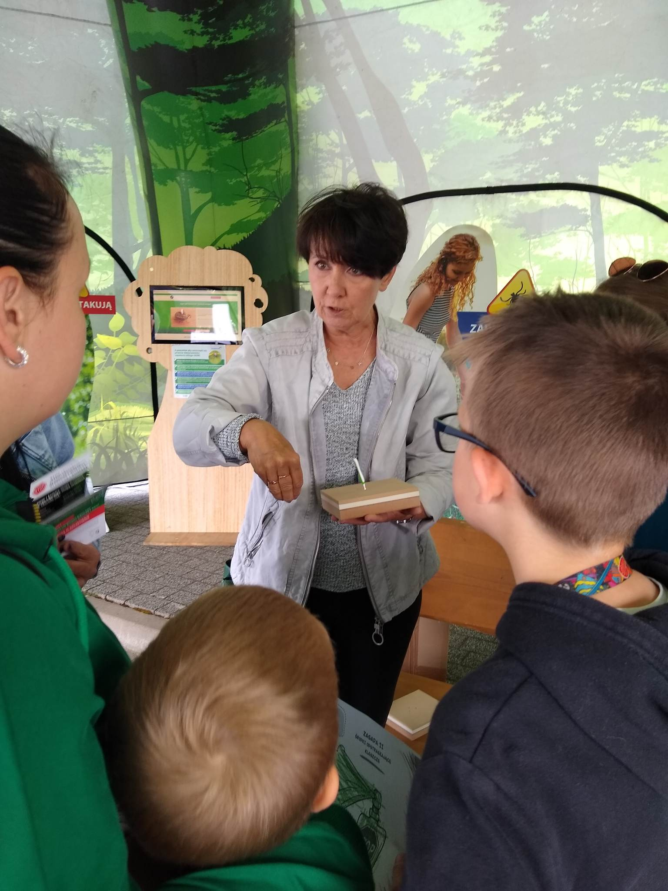
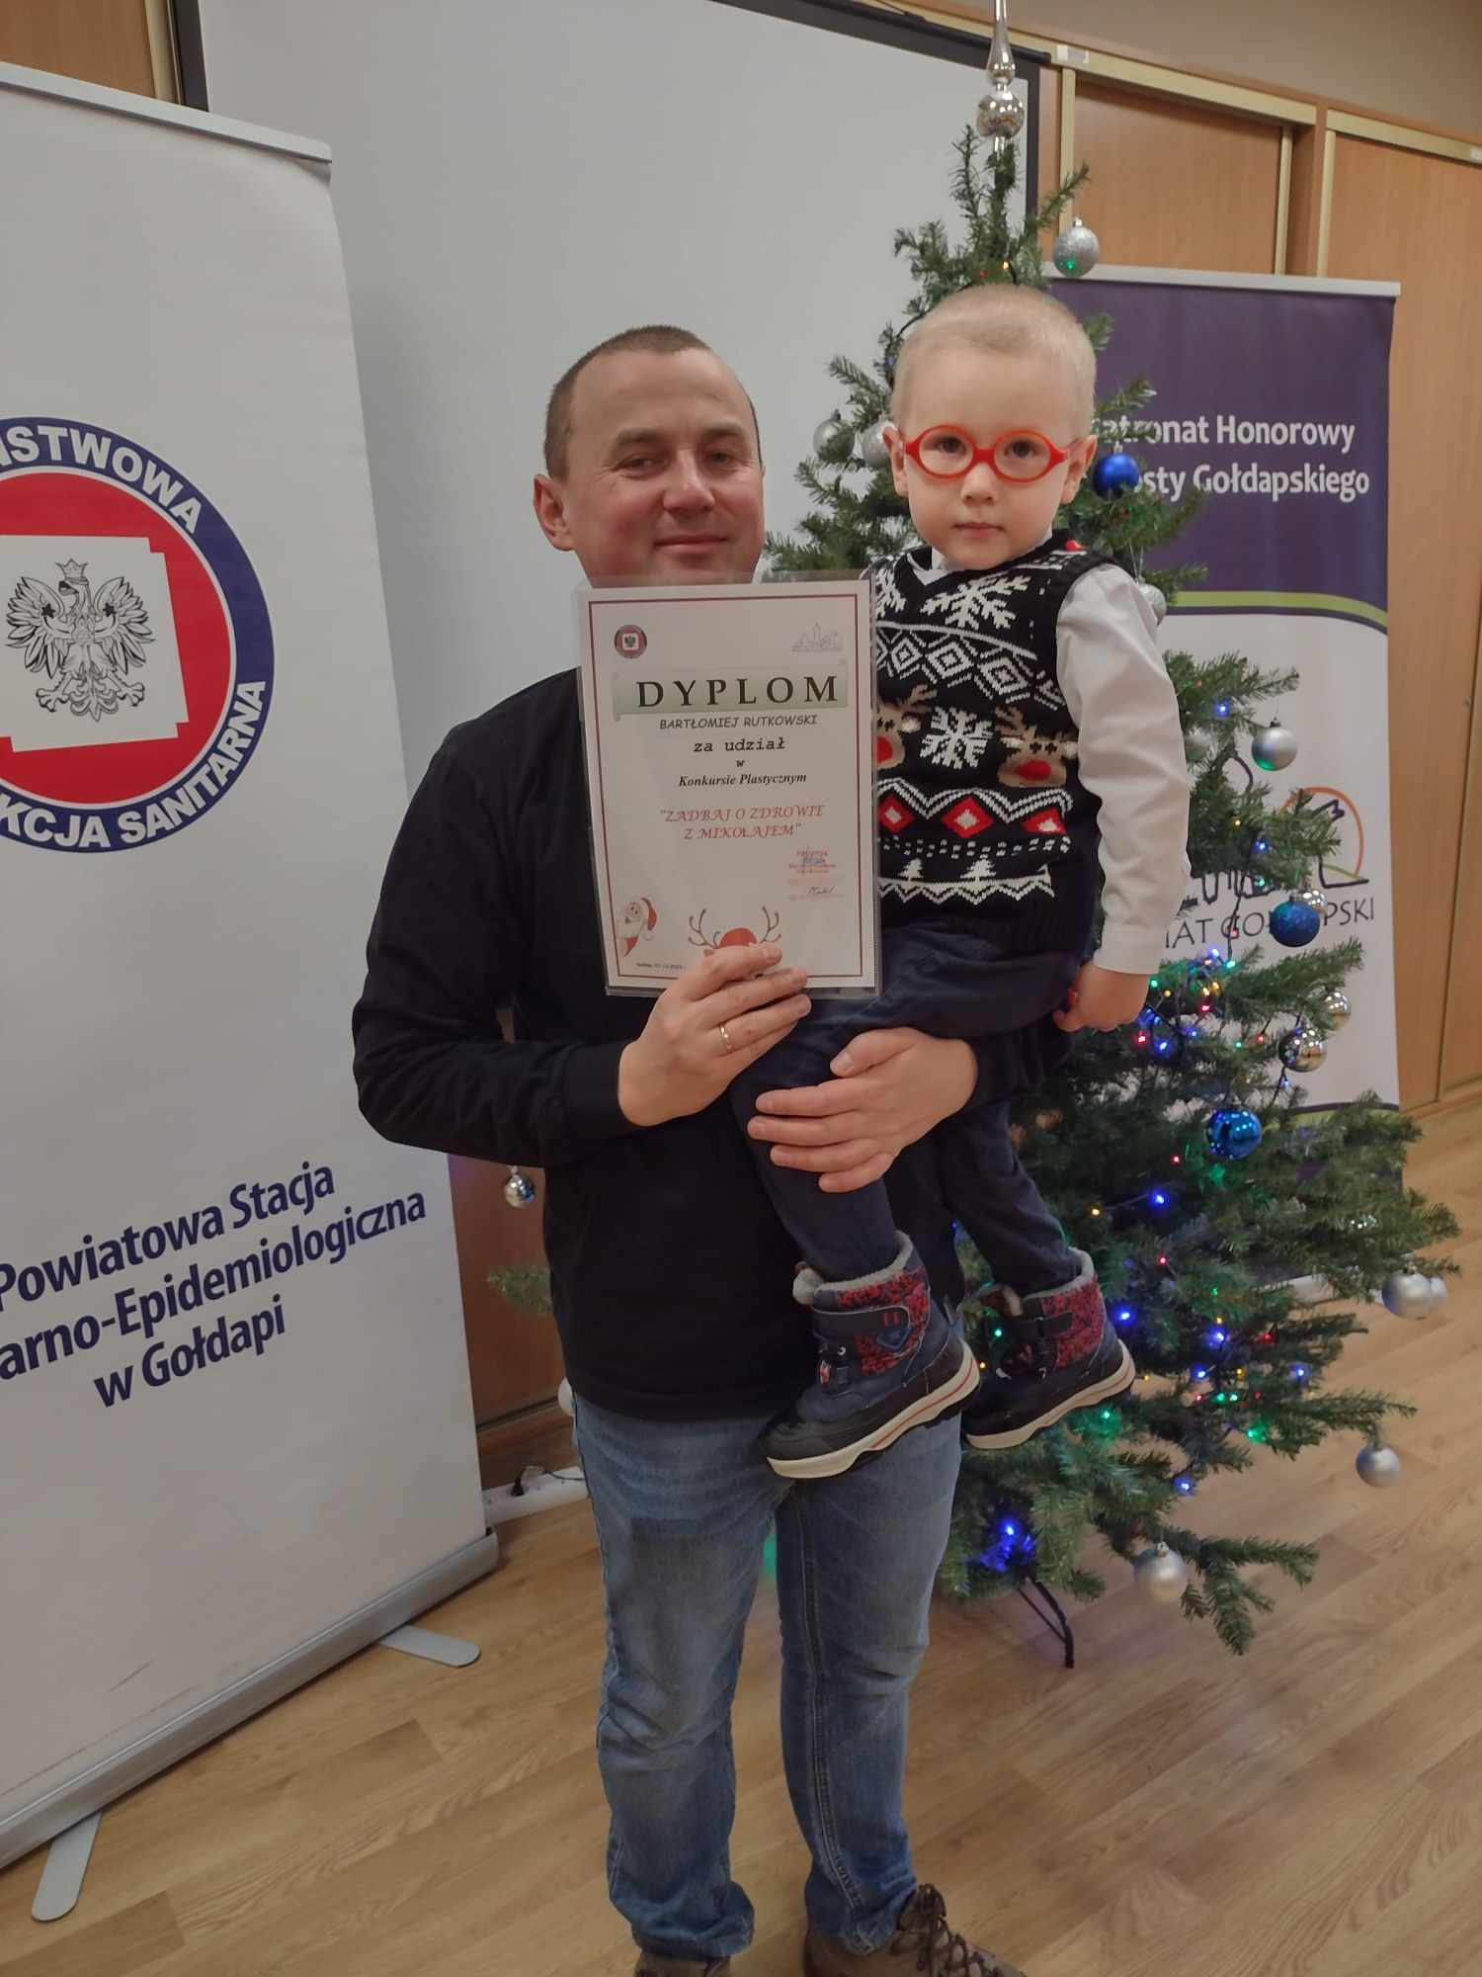
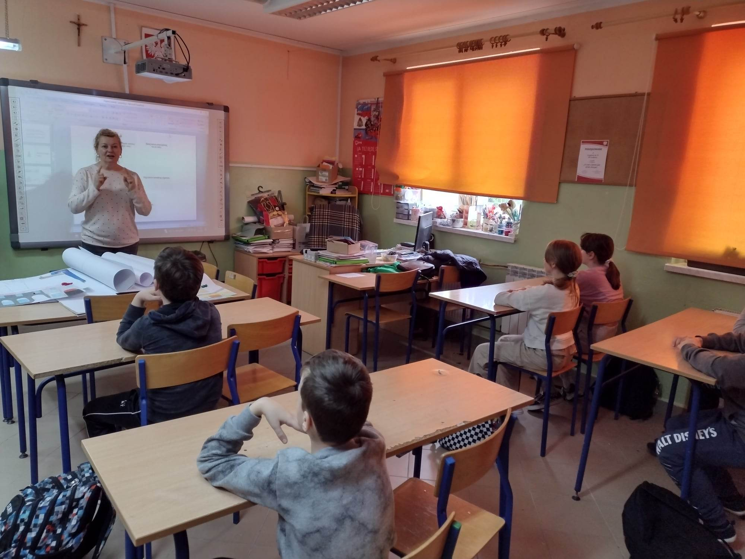
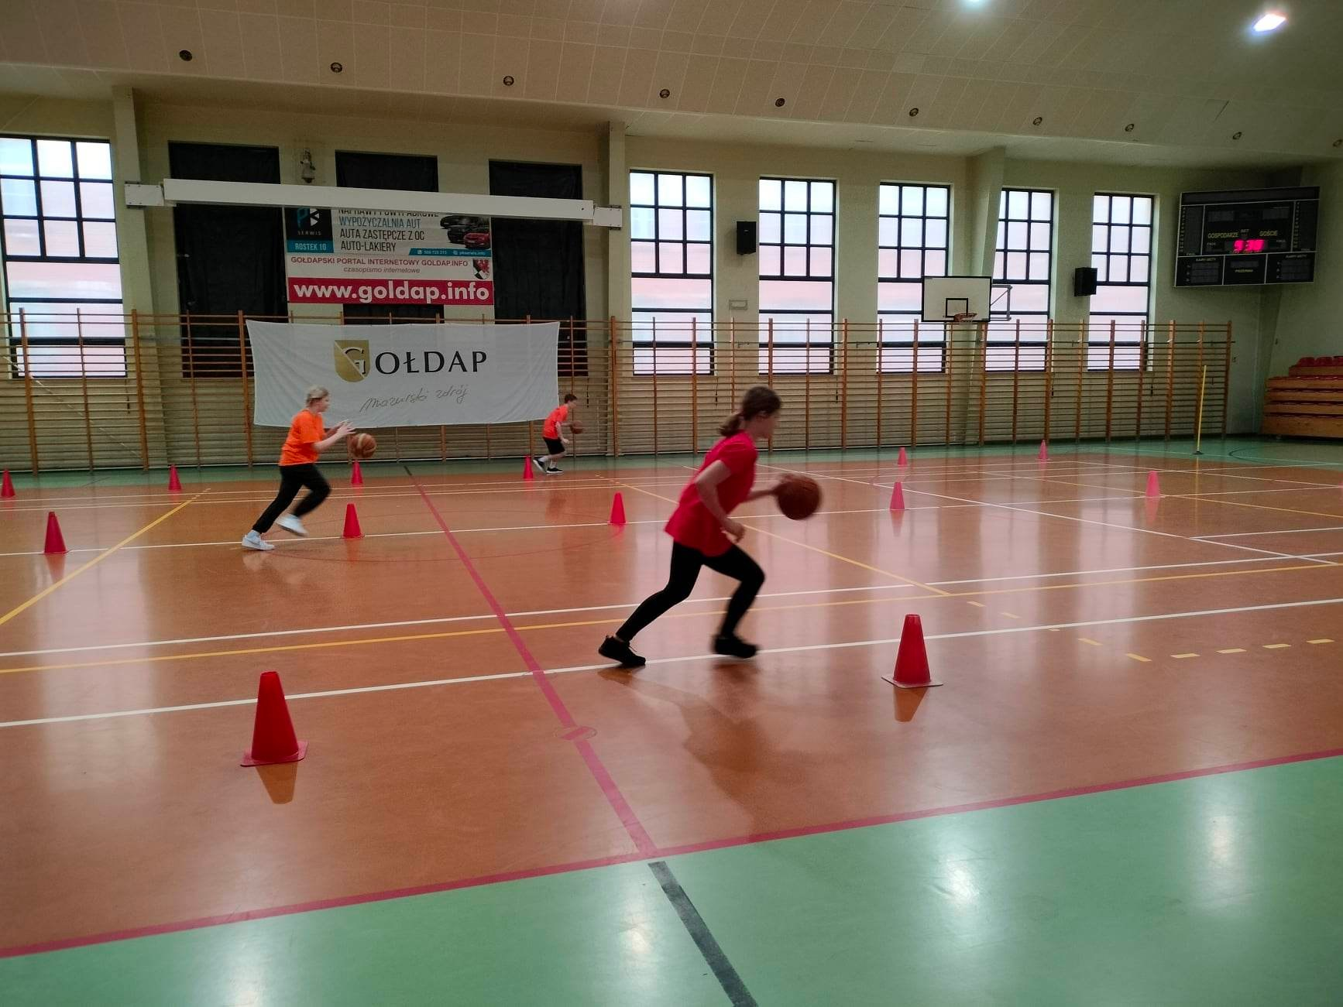
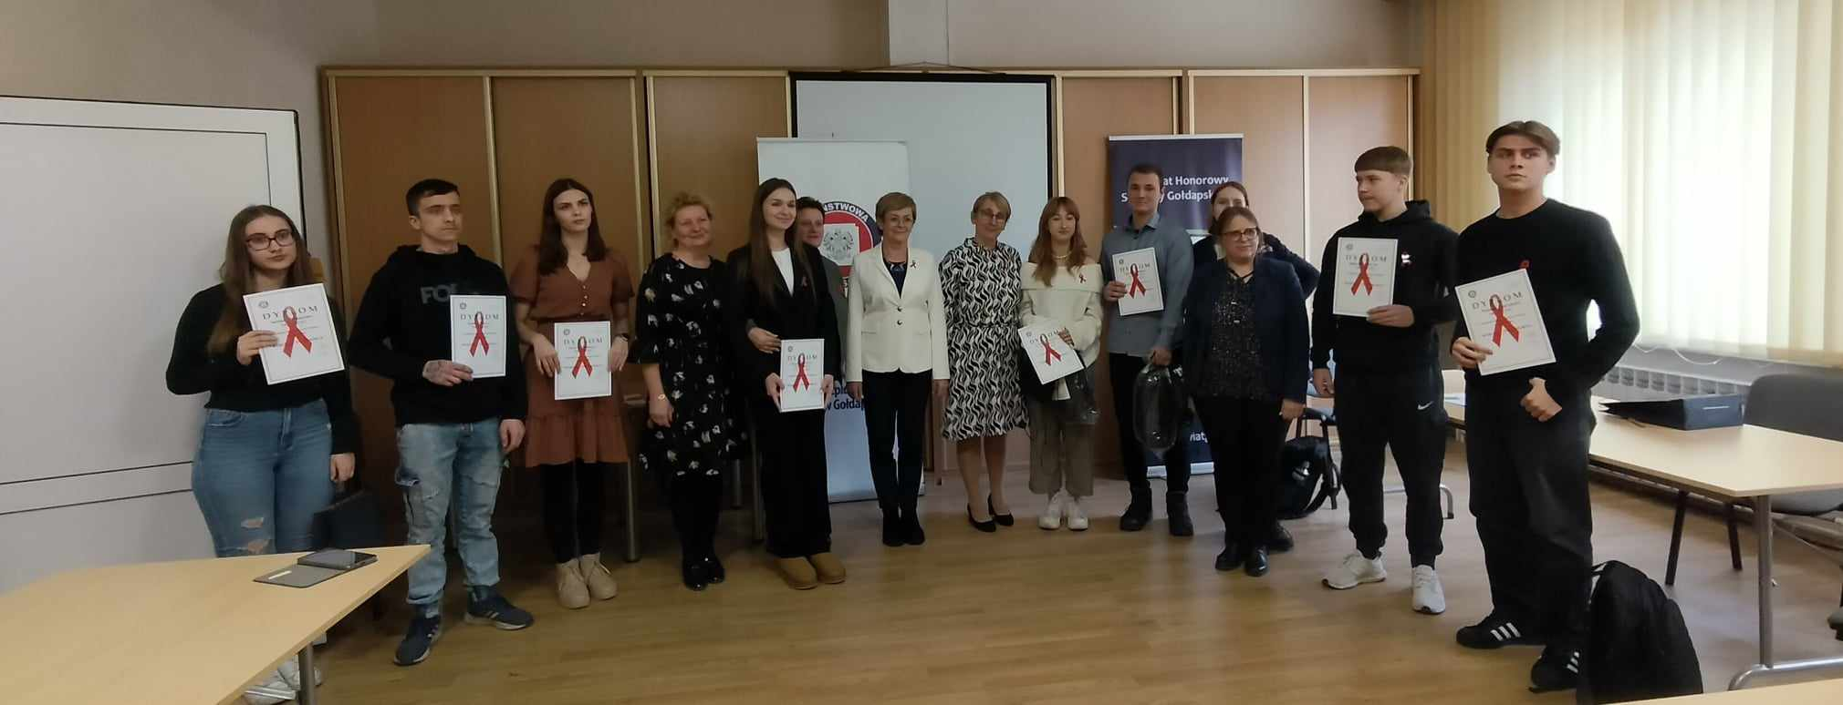
Promocja Zdrowia i Oświata Zdrowotna
Przeprowadzonych zostało 12 szkoleń skierowanych do 356 osób, oraz 8 narad z tematyki programowej, wizytowano realizację programów edukacyjnych w 7 placówkach nauczania i wychowania. Zrealizowano 6 konkursów, w których wzięło udział 54 osoby, byli to uczniowie szkół podstawowych, ponadpodstawowych oraz dzieci w wieku przedszkolnym. Przeprowadzono 67 zajęć edukacyjnych dla 1693 osób. Zorganizowano jeden Turniej Sportowo-Higieniczny w trakcie trwania wakacji, w którym udział wzięło 55 osób. Międzyszkolne Zawody Sportowe „Trzymaj Formę” gdzie zawodnikami byli uczniowie z 10 Szkół Podstawowych. Pracownicy Powiatowej Stacji Sanitarno-Epidemiologicznej uczestniczyli ze swoim stanowiskiem edukacyjnym w trakcie zawodów sportowych, imprez edukacyjnych zorganizowanych przez różne instytucje.

Slide 38
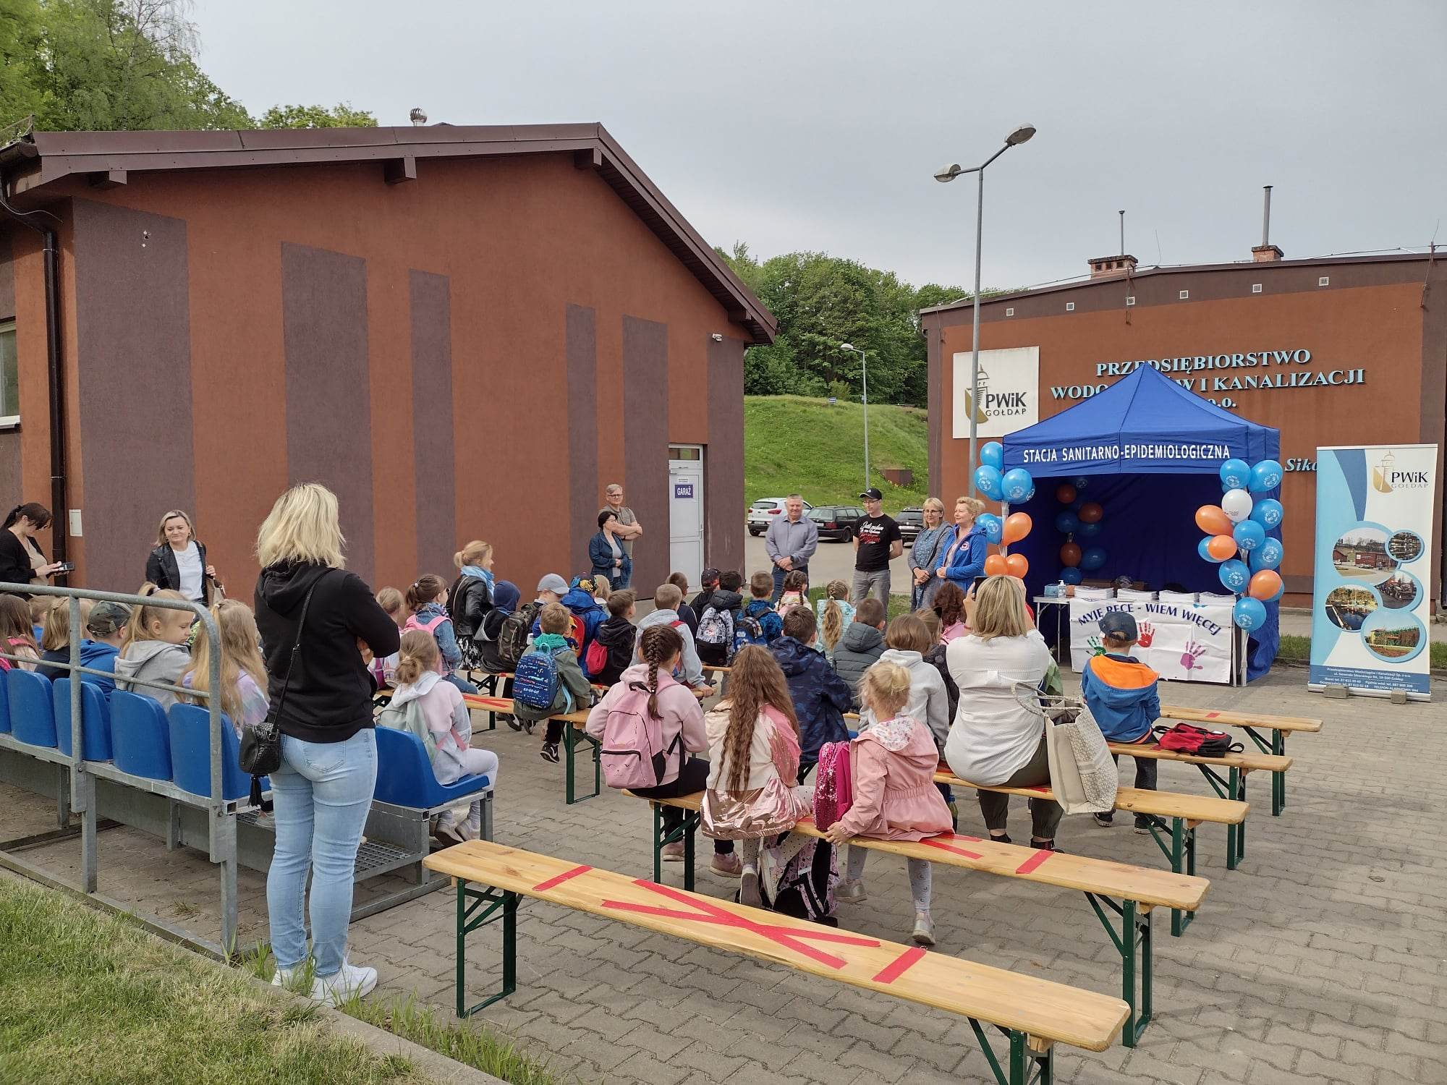
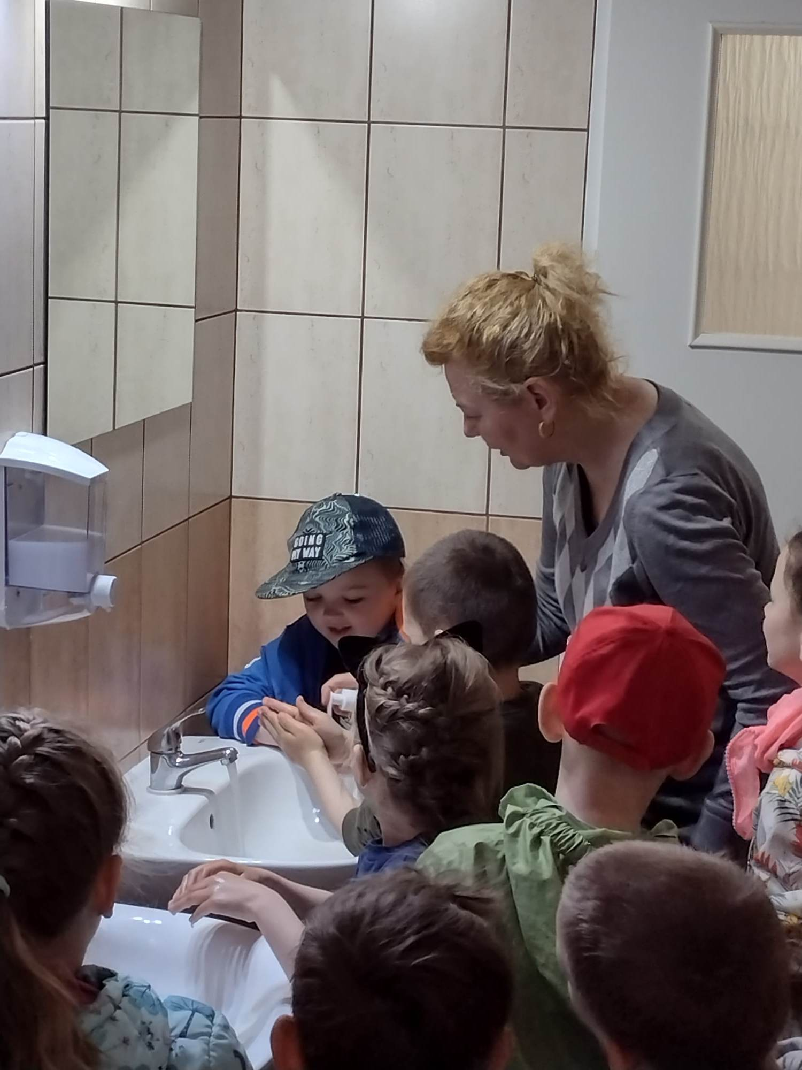
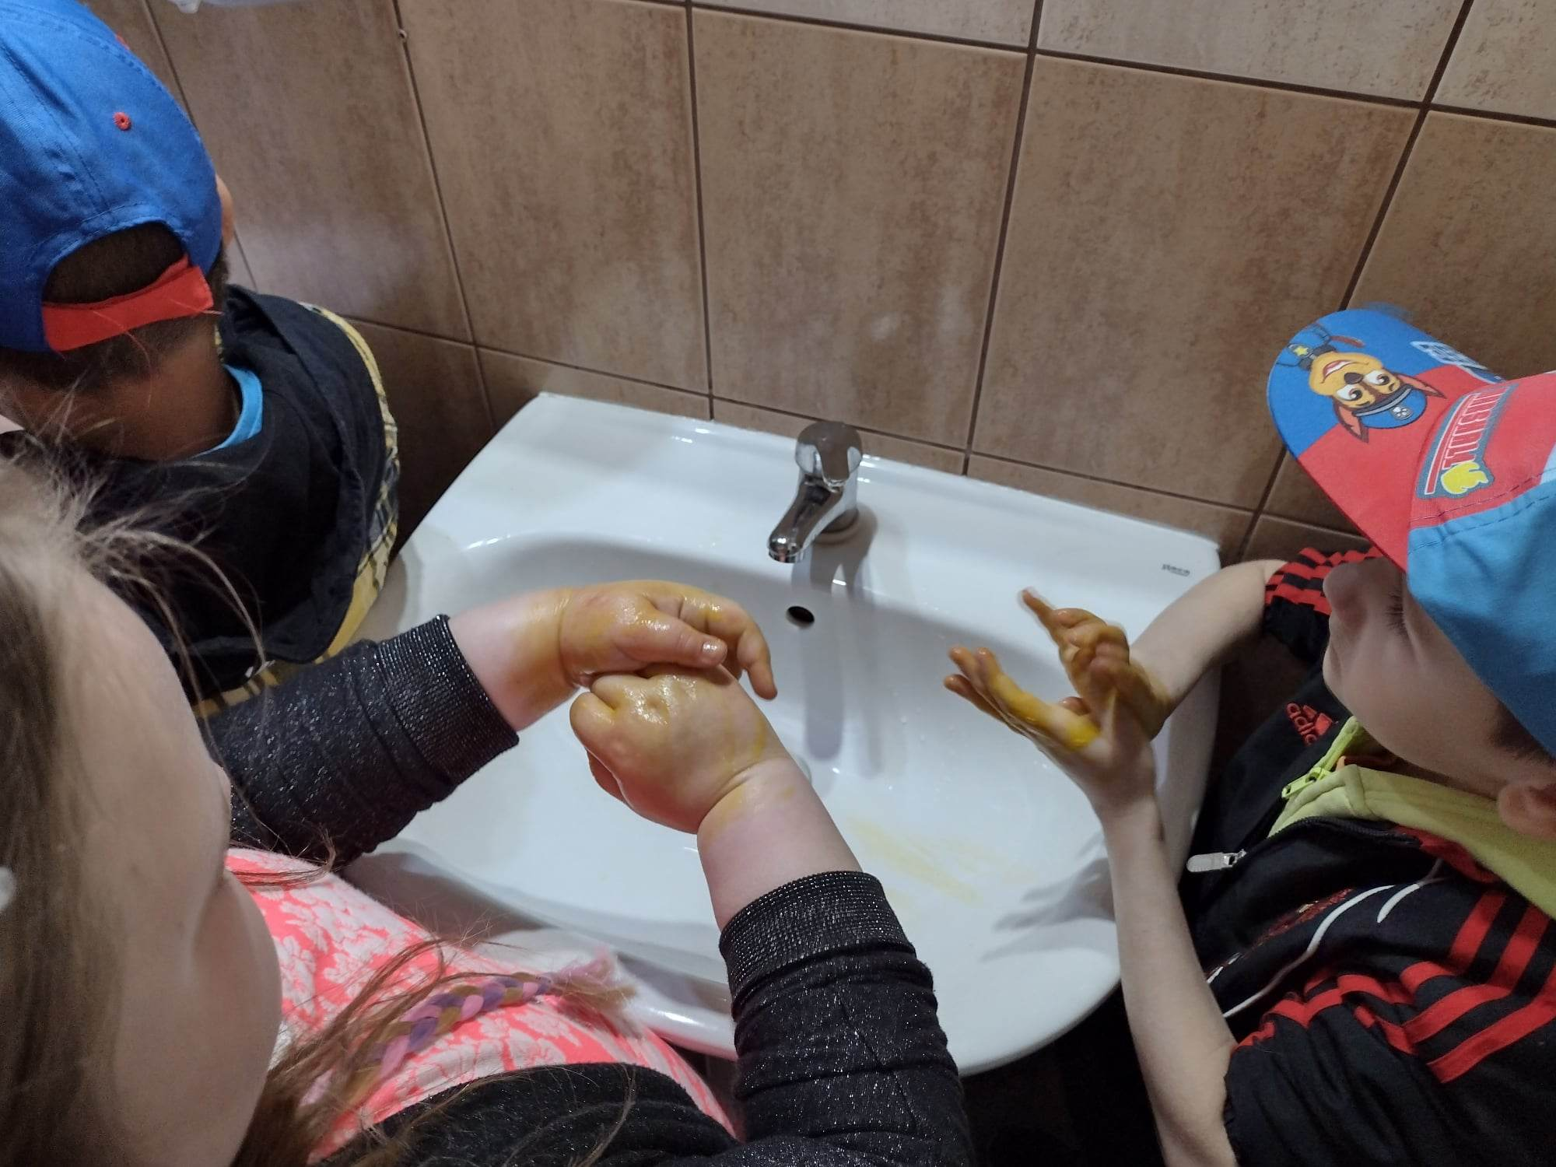
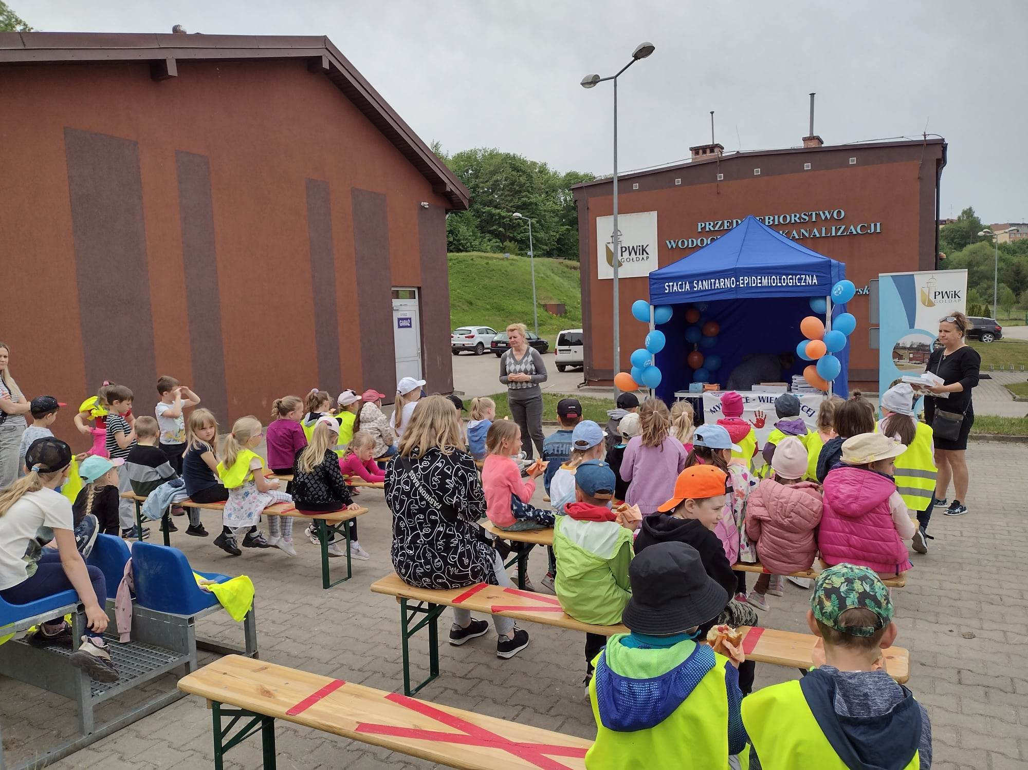
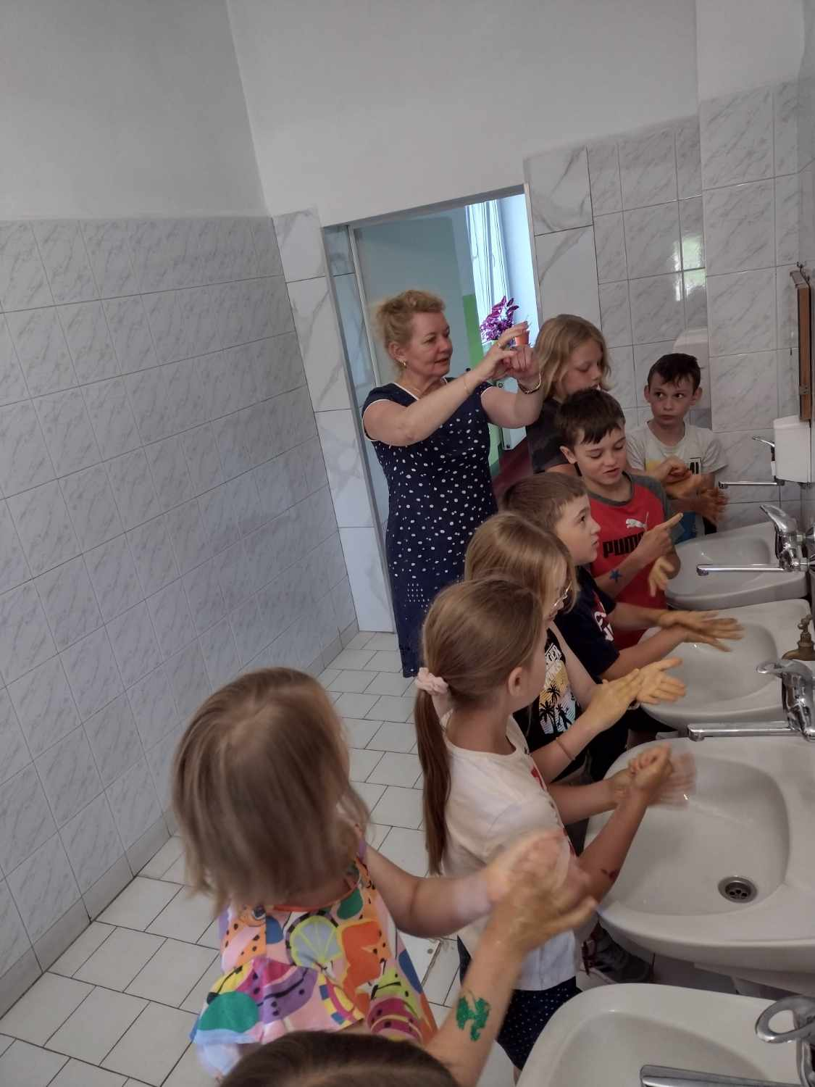
Promocja Zdrowia i Oświata Zdrowotna
W ramach obchodów Światowego Dnia Mycia Rąk zorganizowaliśmy akcję edukacyjną „ Myję ręce, bo wiem więcej”. W realizację przedsięwzięcia włączyło się Przedsiębiorstwo Wodociągów i Kanalizacji w Gołdapi, a swym zasięgiem wydarzenie objęło uczniów i nauczycieli klas I z czterech szkół podstawowych. Pracownicy Udzielaliśmy instruktażu prawidłowego mycia rąk, rozmawiali z dziećmi dla czego należy myć ręce, po jakich czynnościach powinnyśmy myć ręce. W naszej akcji udział wzięło ponad 200 osób.

Slide 39
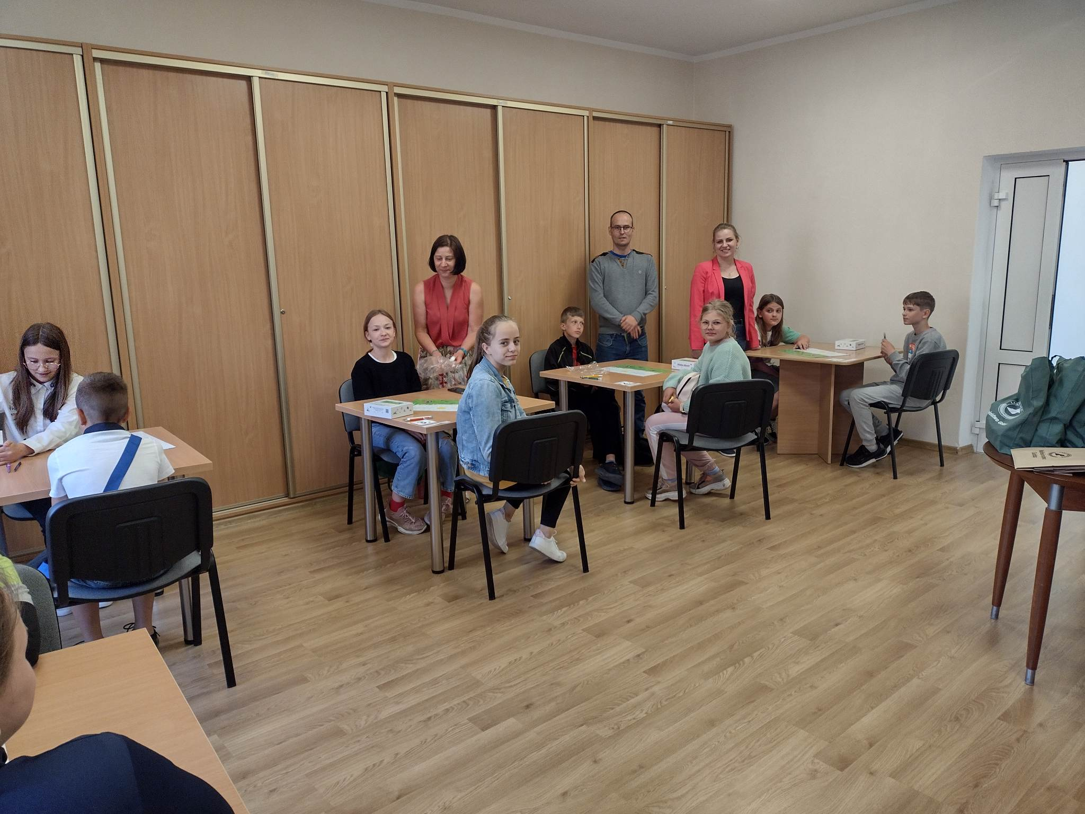
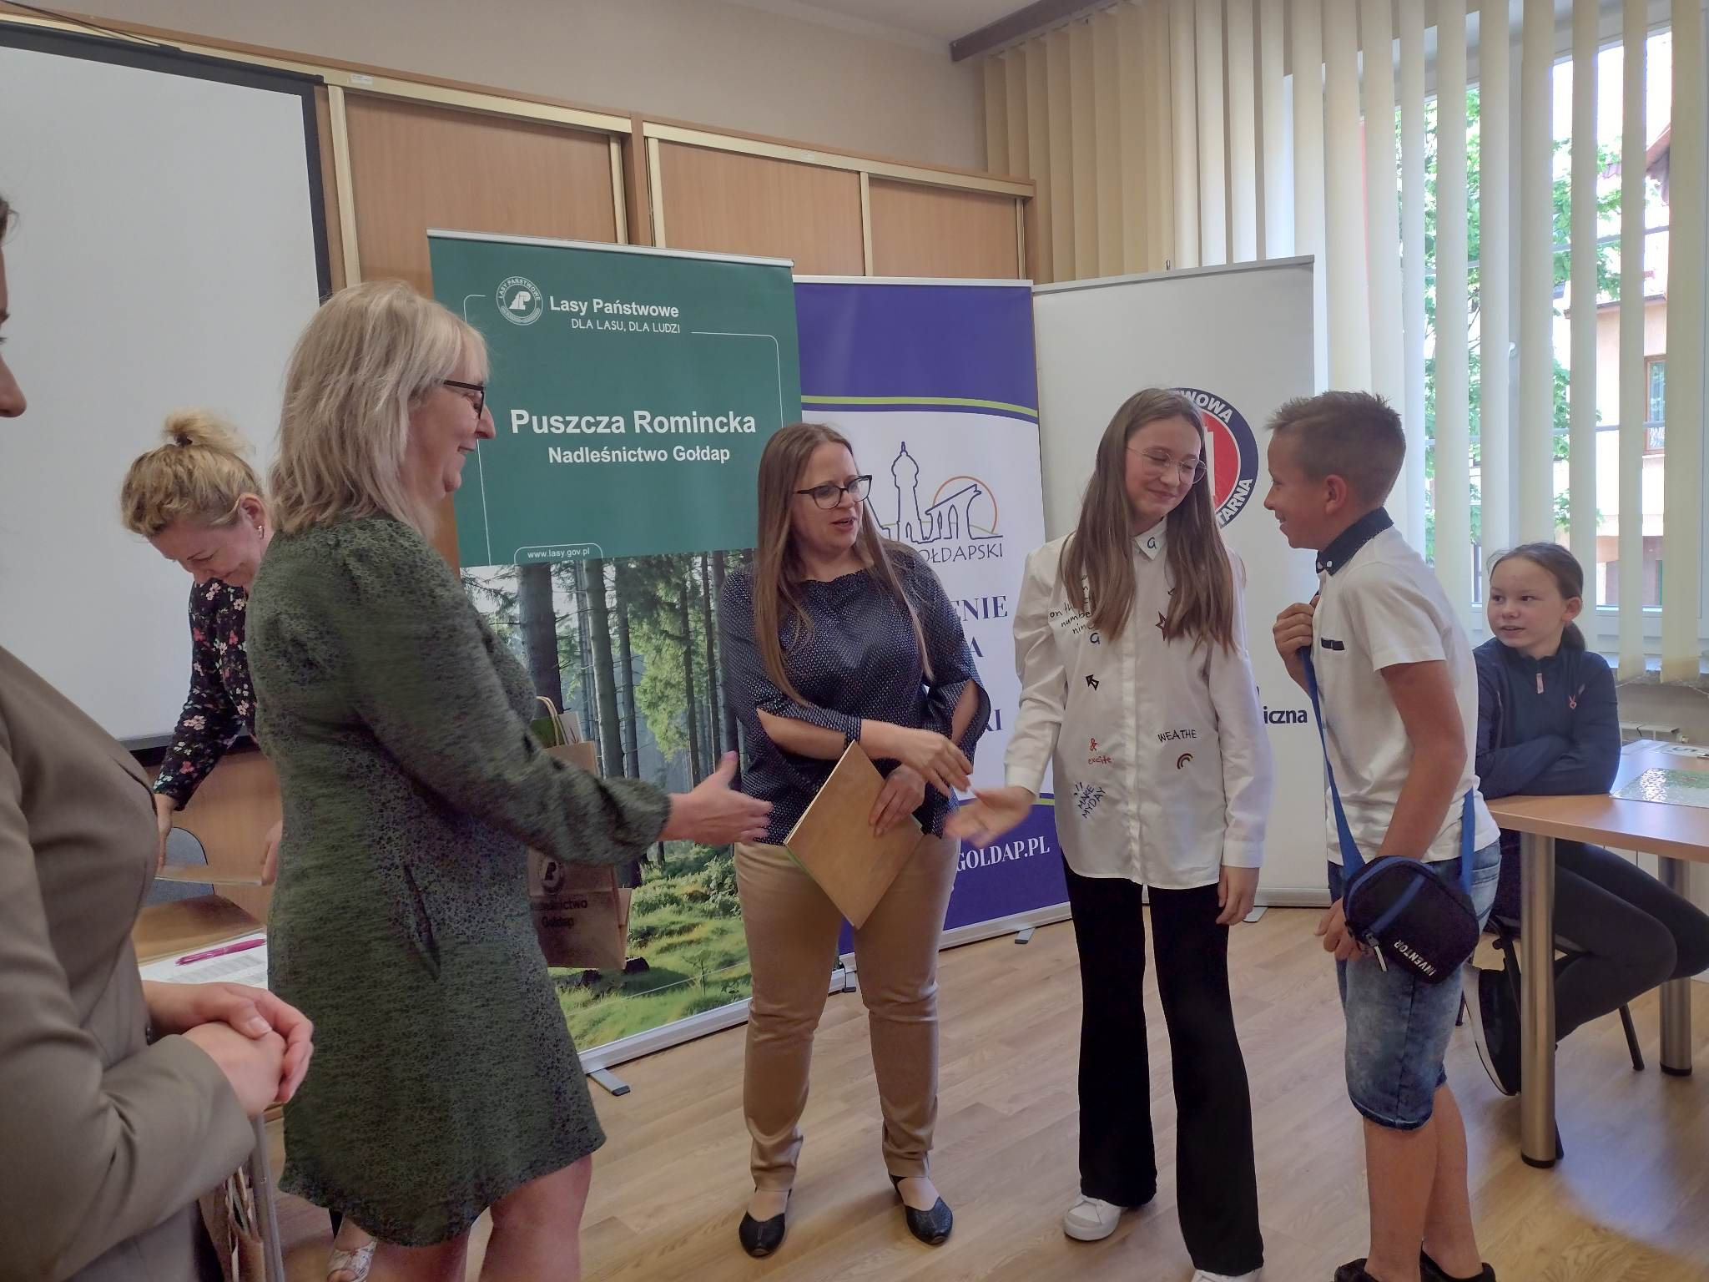
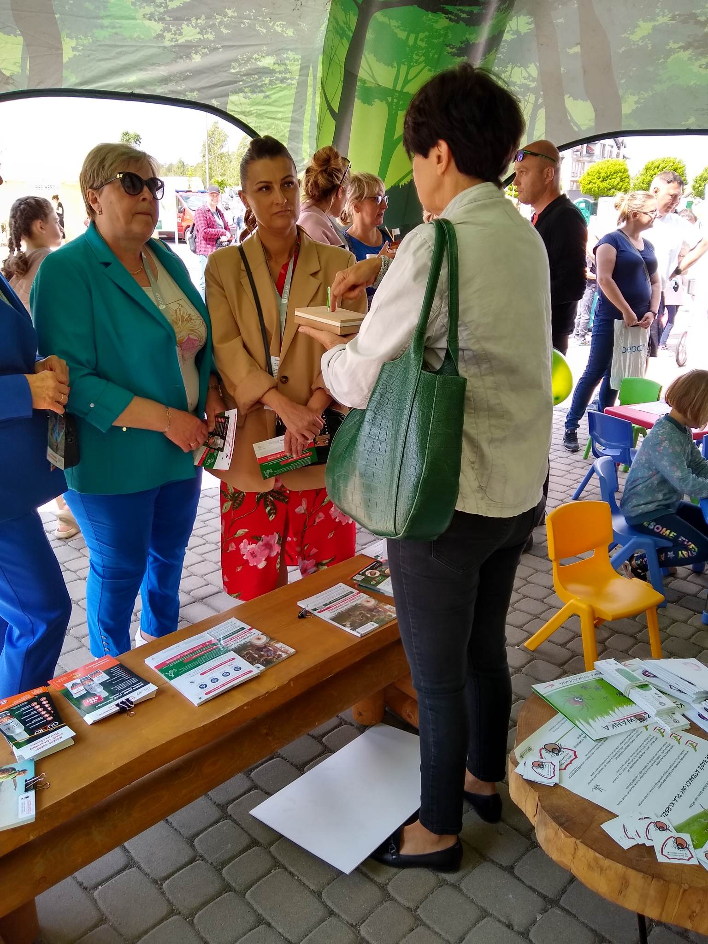
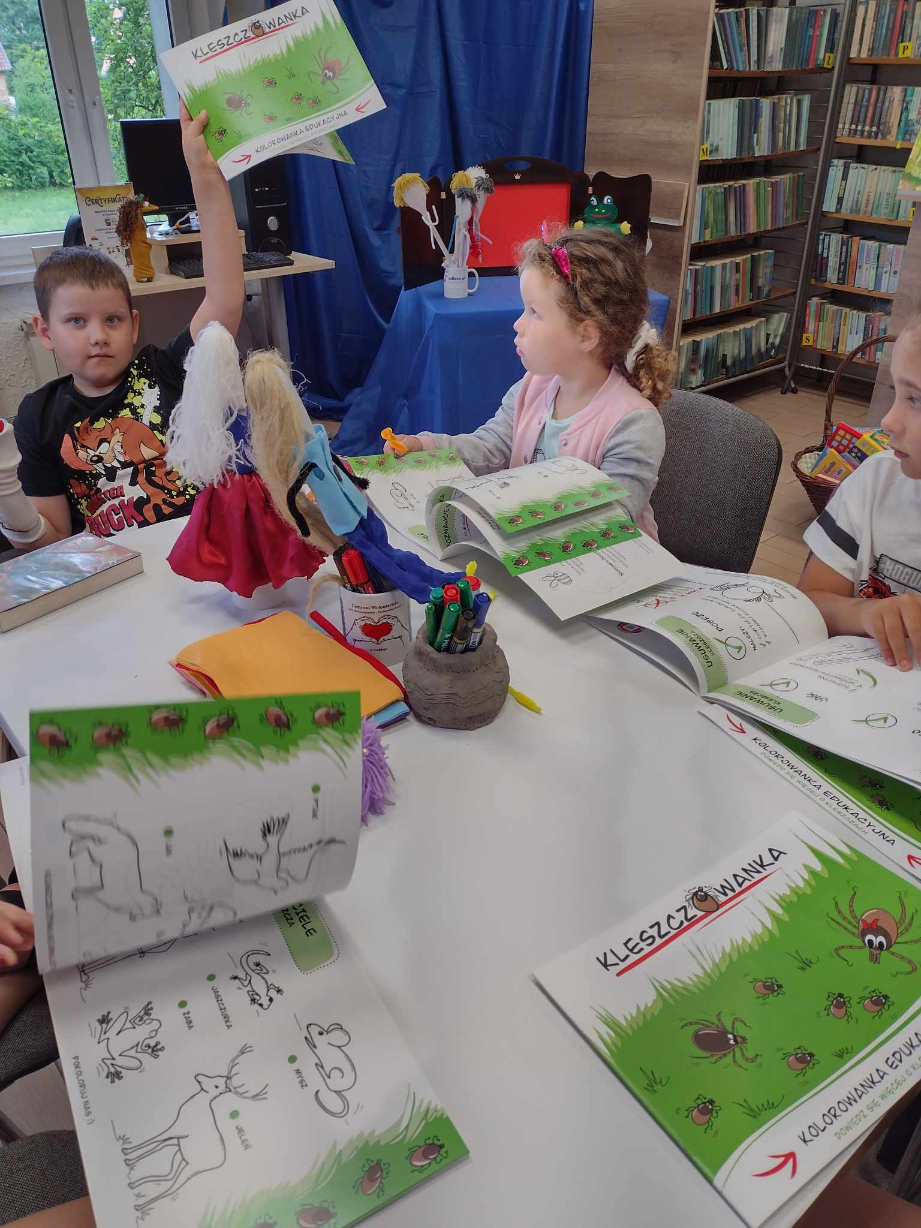
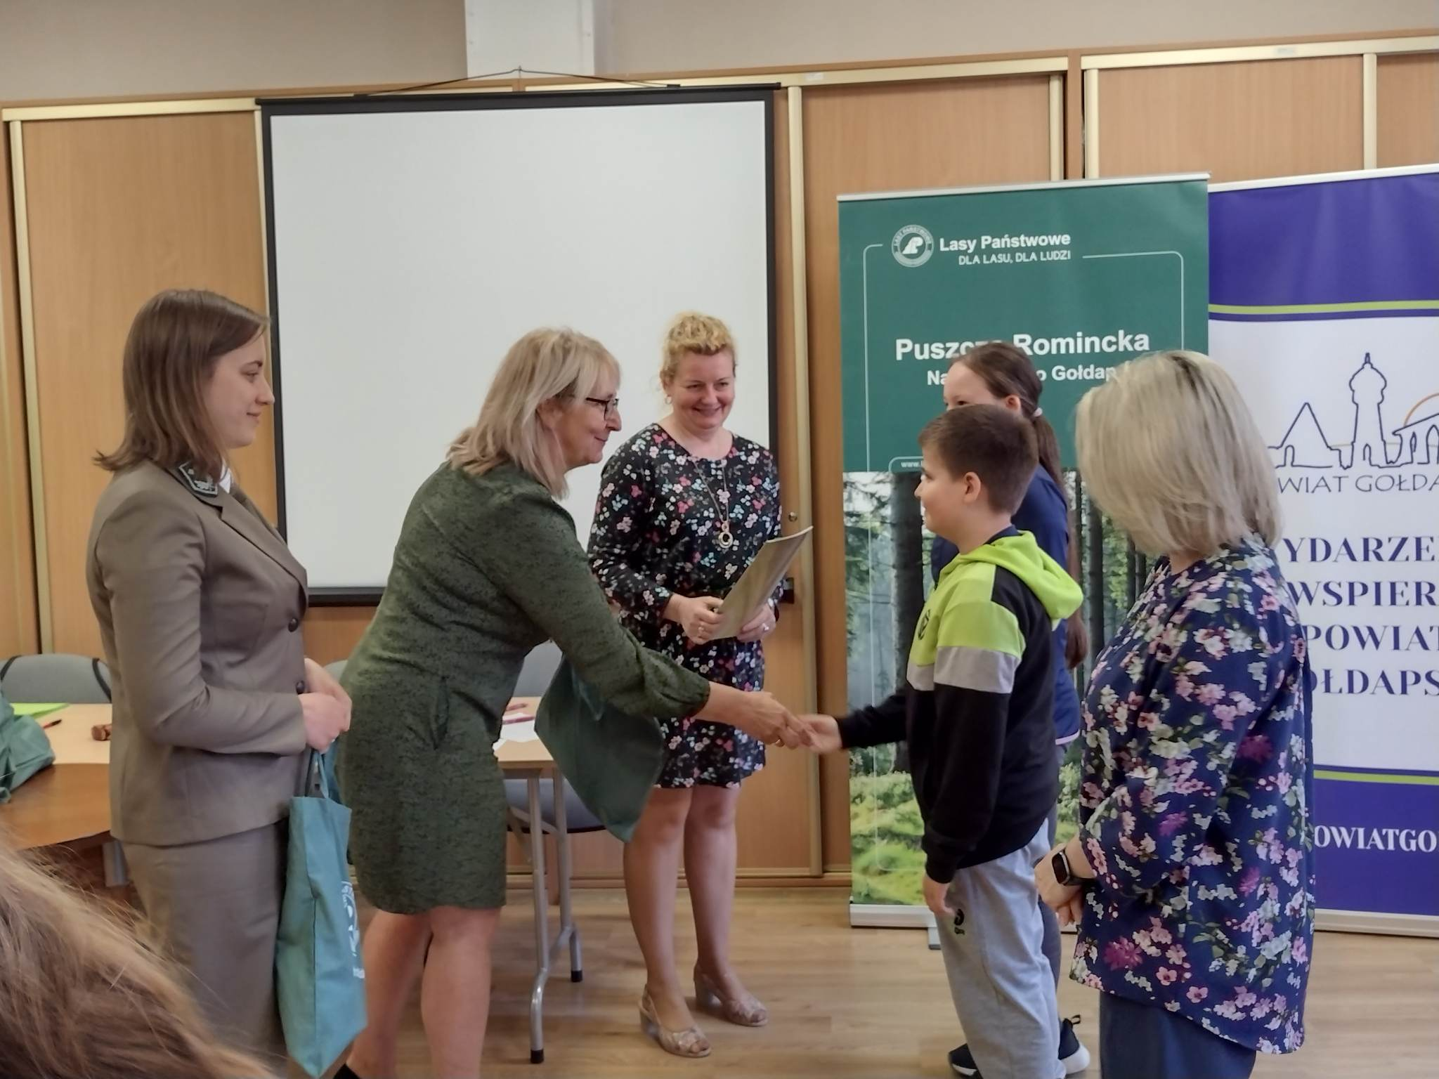
Promocja Zdrowia i Oświata Zdrowotna
Ponadto zorganizowaliśmy powiatowy konkurs wiedzy i układania puzzli pod nazwą „ Zdrowo i Bezpiecznie w Lesie ”, którego współorganizatorem było Nadleśnictwo Gołdap, a patronat honorowy nad konkursem objął Państwowy Wojewódzki Warmińsko-Mazurski Inspektor Sanitarny w Olsztynie. Do konkursu przystąpili uczniowie z 5 Szkół Podstawowych z terenu powiatu gołdapskiego.
W roku sprawozdawczym przeprowadzone zostały zajęcia edukacyjne na obozach i koloniach letnich oraz na półkoloniach zimowych z tematyki bezpiecznego wypoczynku, higieny rąk, profilaktyki grypy i profilaktyki COVID – 19.
W realizacji naszych działań wspierali nas również przedstawiciele Komendy Powiatowej Policji w Gołdapi.
W październiku w ramach akcji profilaktyki raka piersi uczestniczyliśmy w evencie zorganizowanym prze Urząd Miejski w Gołdapi oraz Dom Kultury w Gołdapi, nasze stanowisko cieszyło się dużym zainteresowaniem.

Slide 40
Promocja Zdrowia i Oświata Zdrowotna
Koordynowana jest na poziomie powiatowym poprzez realizację programów i akcji profilaktycznych:
Program „Czyste powietrze wokół nas”
Program „Bieg po zdrowie”
Program „Trzymaj Formę”
Program „ARS, czyli jak dbać o miłość?”
Krajowy Program Zwalczania AIDS i Zapobiegania Zakażeniom HIV
Program „Wybierz życie – pierwszy krok” poświęcony profilaktyce zakażeń wirusem HPV
Program „Znamię! Znam Je?”
Program „Podstępne WZW”
Program „Skąd się biorą produkty ekologiczne”
Program „Profilaktyka chorób przenoszonych przez kleszcze”
Akcja Światowym Dniem bez Tytoniu,
Akcja Dniem Rzucania Palenia,
Akcja Światowym Dniem Zdrowia,
Akcja Europejskim Dniem Wiedzy o Antybiotykach,
Akcja profilaktyka grypy sezonowej i COVID 19,
Akcja „Moje dziecko idzie do szkoły”,
Akcja „Zdrowe wakacje”, „Bezpieczne ferie”

Slide 41
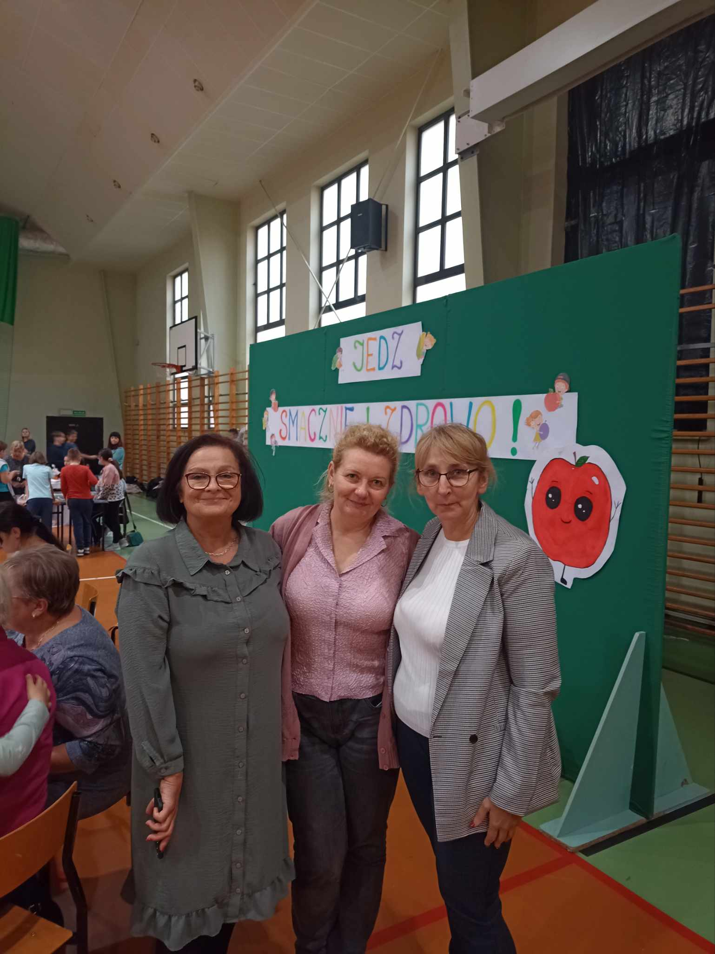
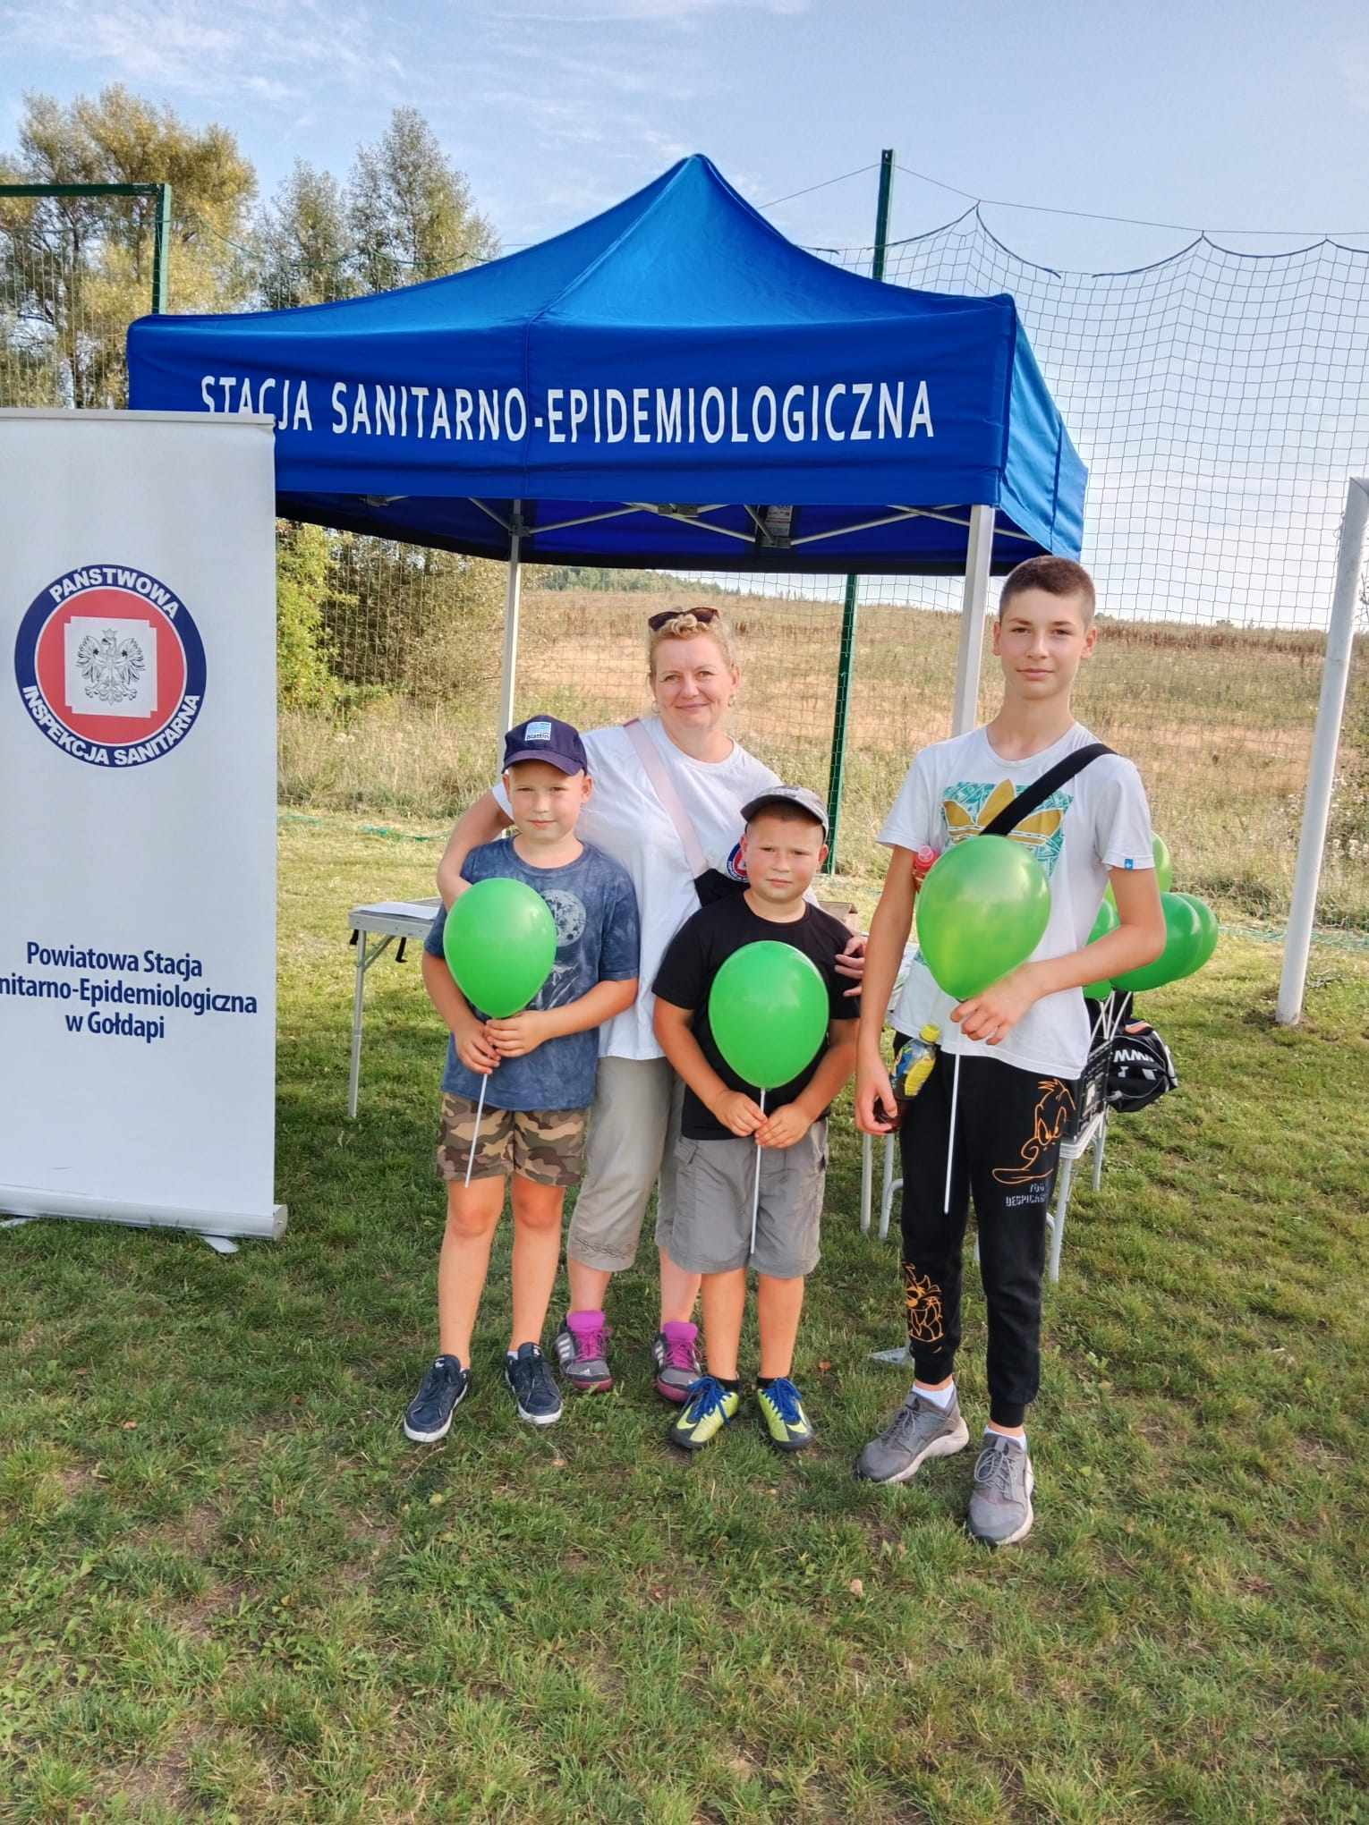
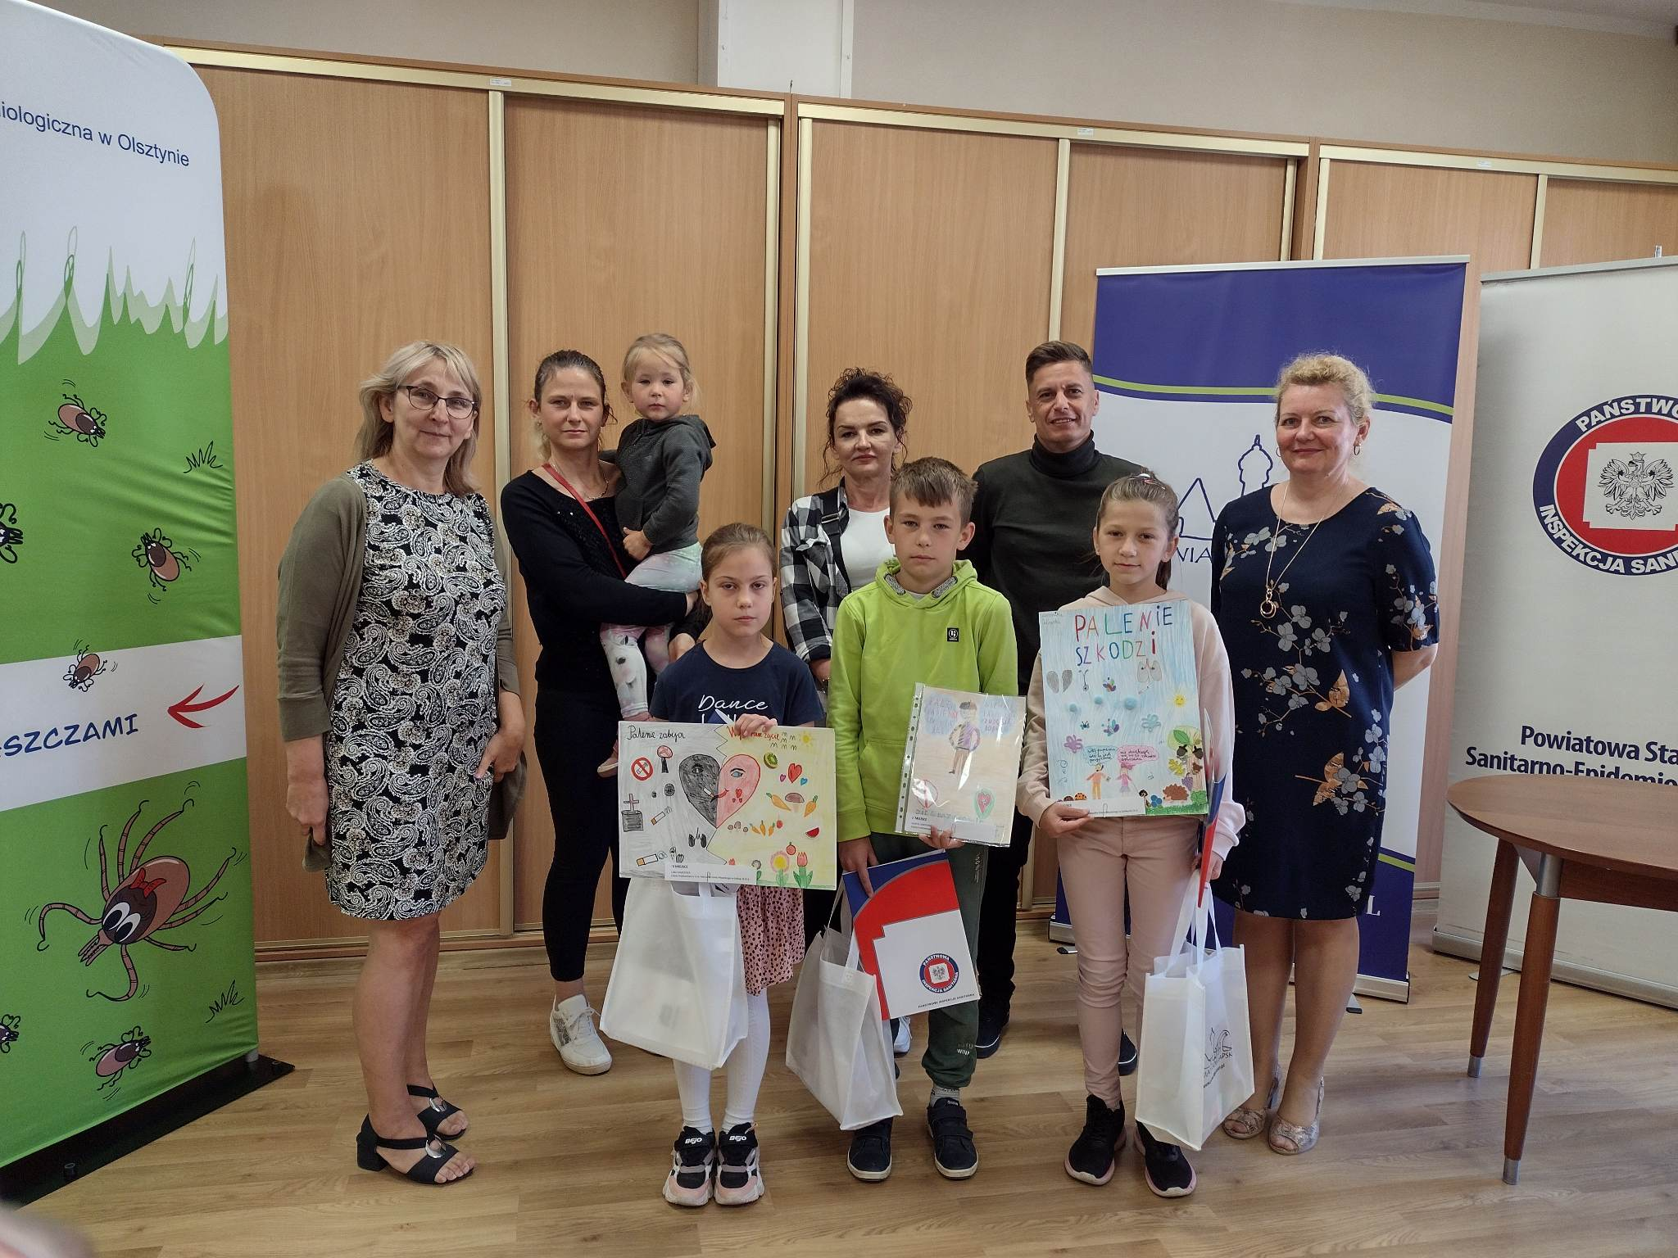
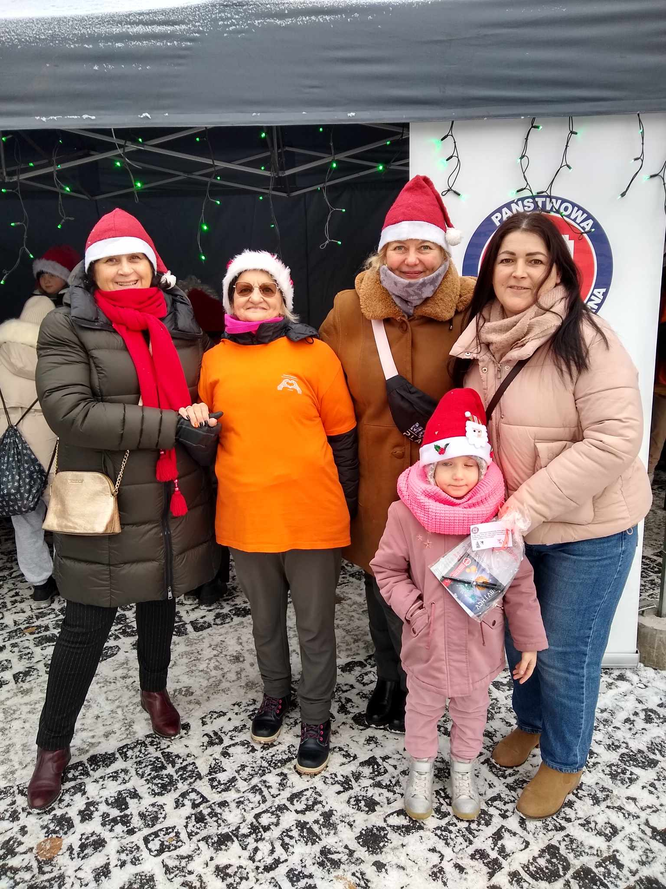
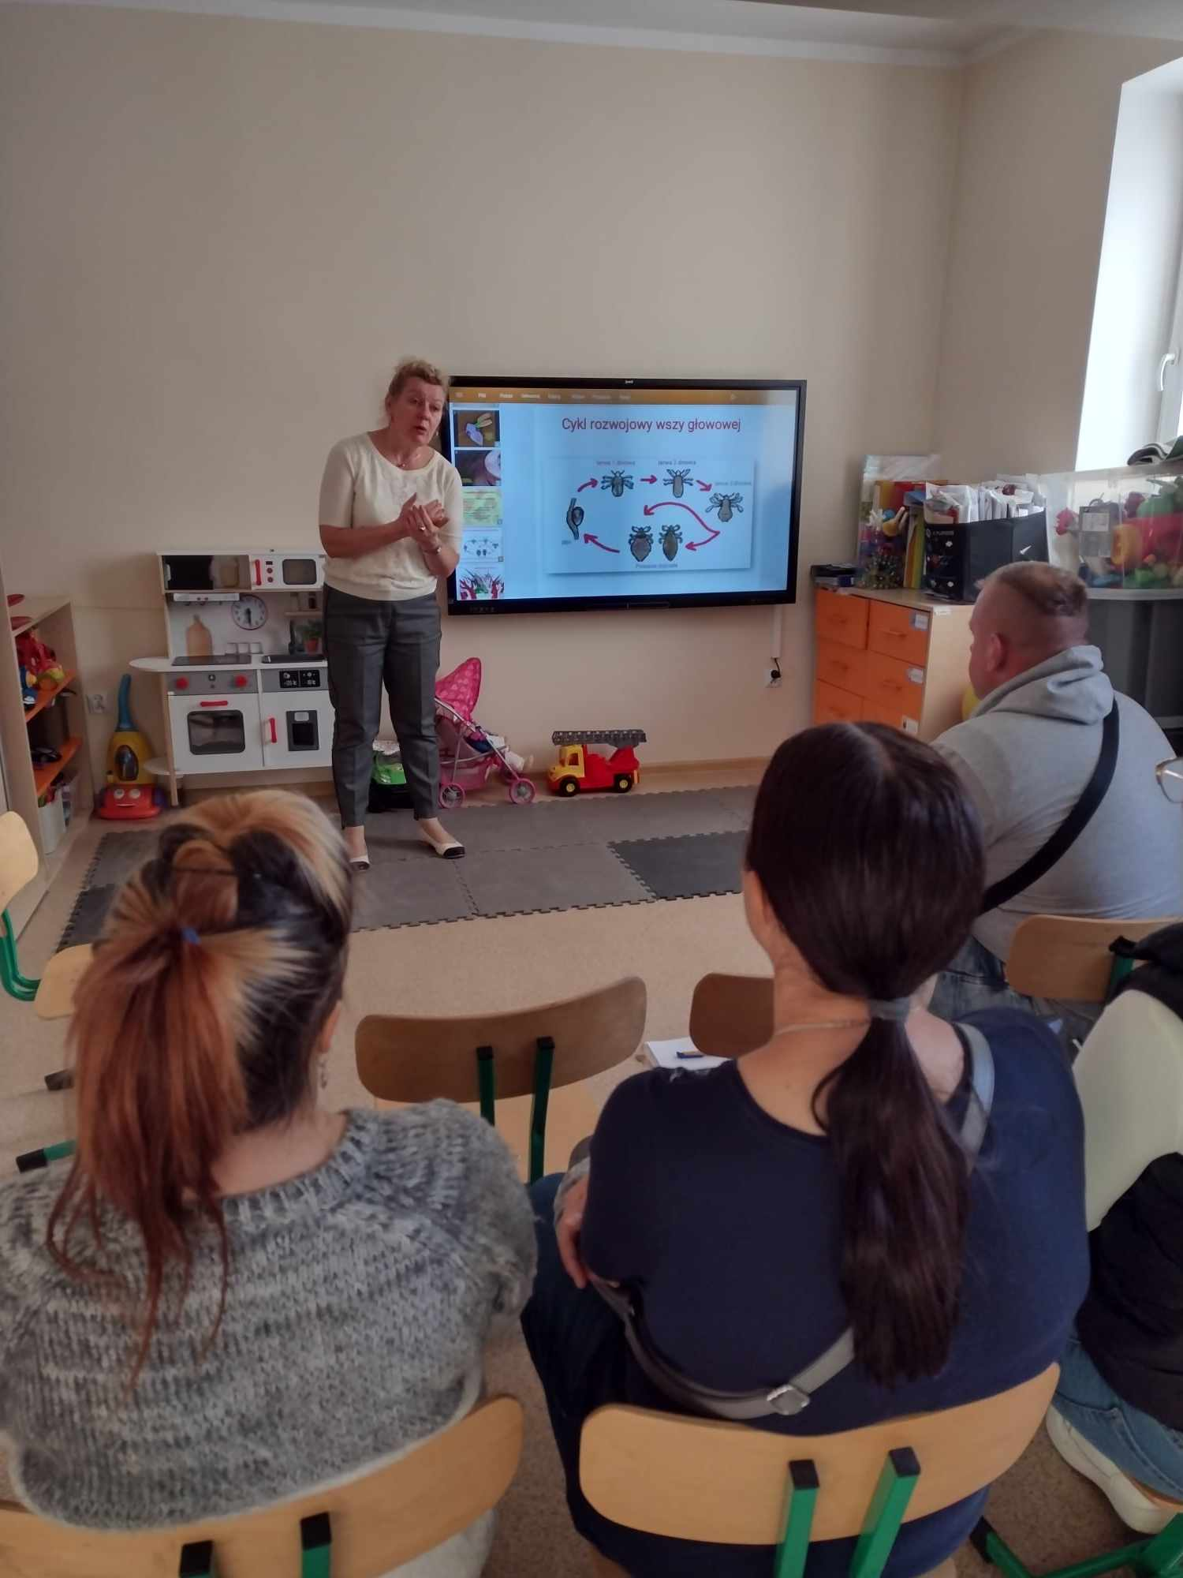
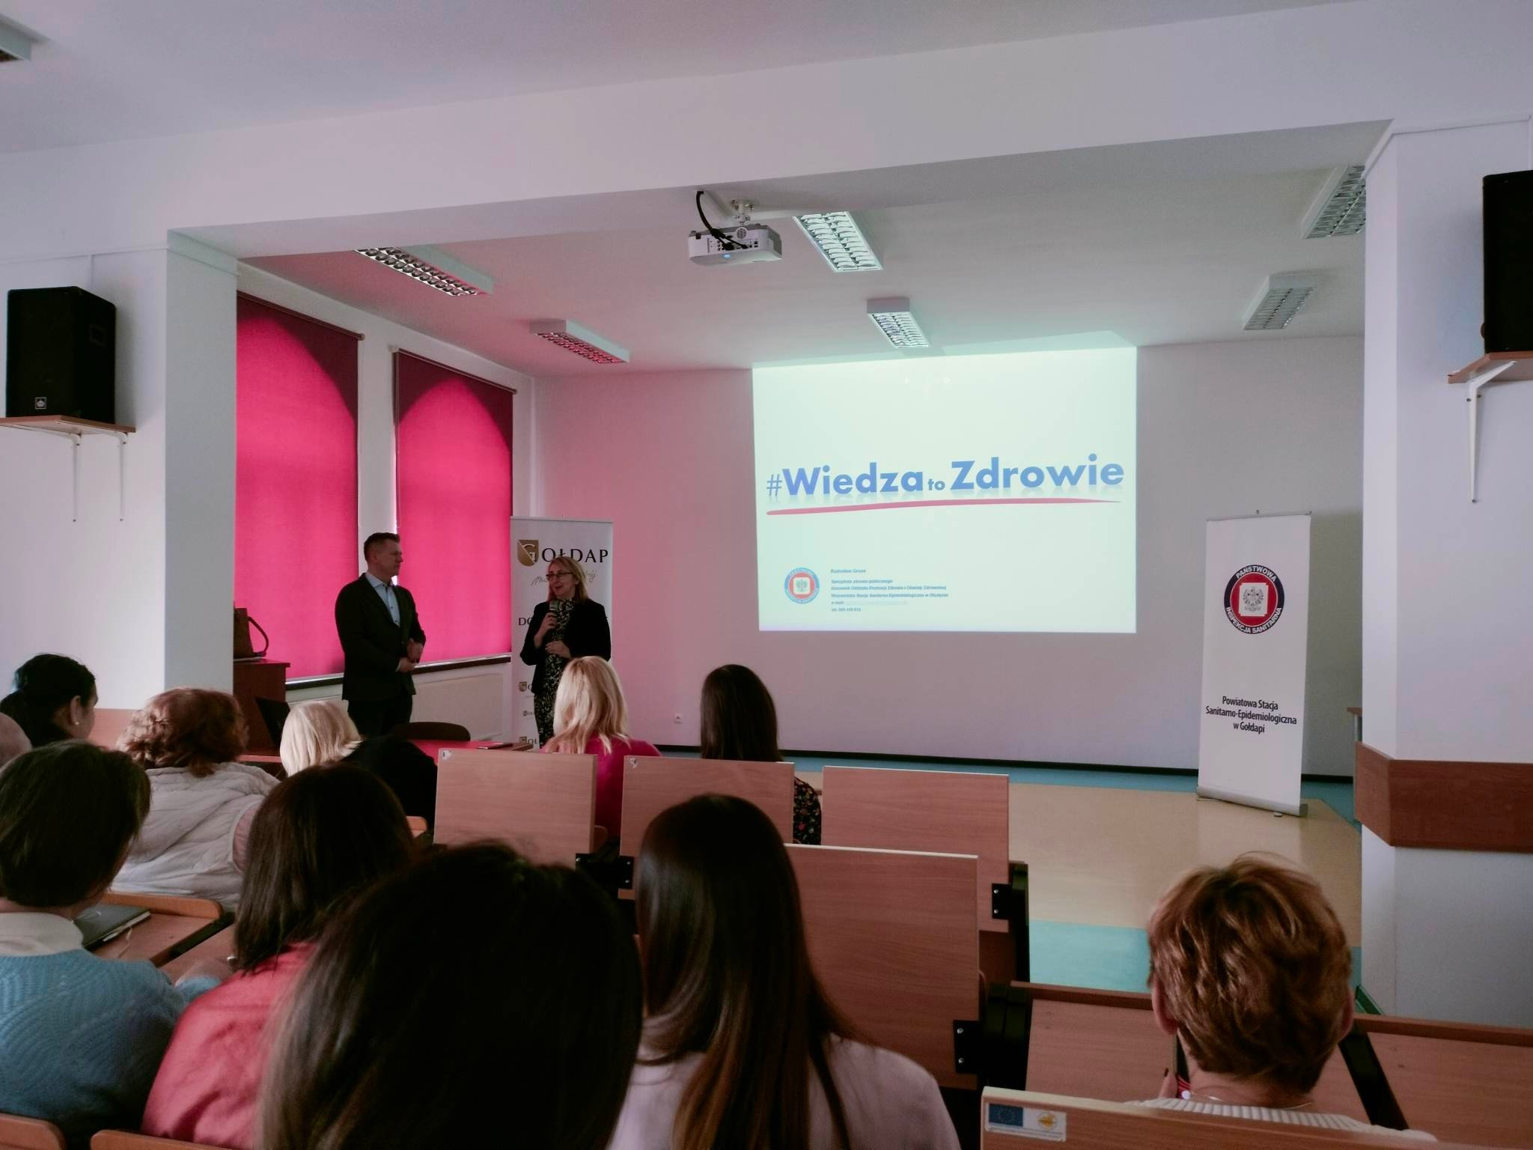
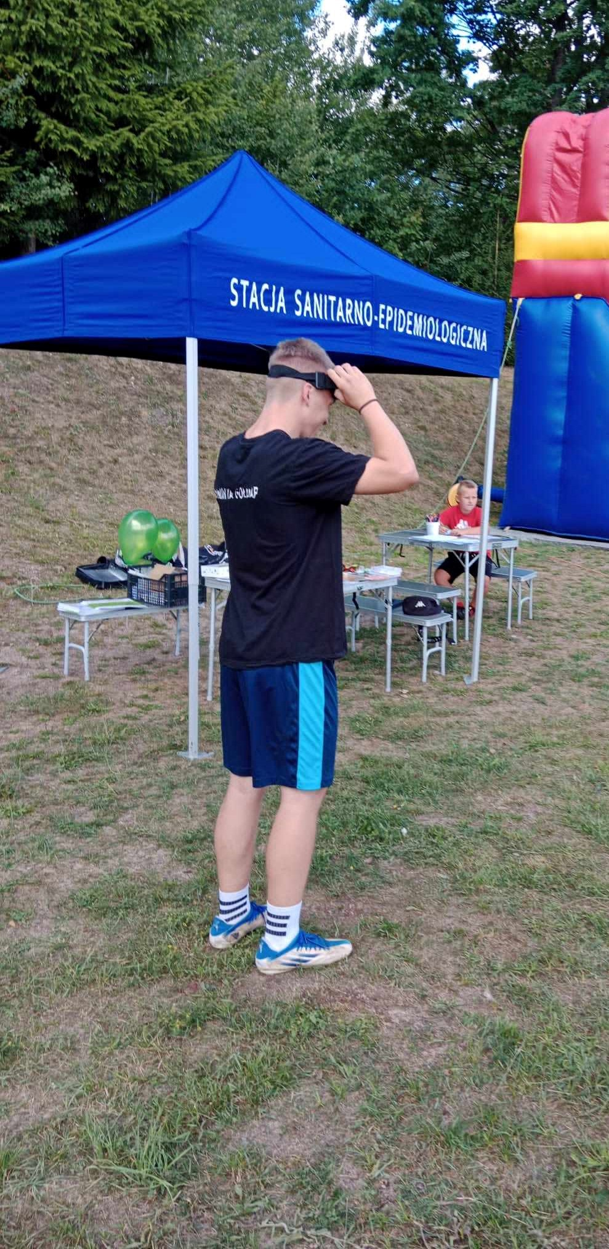
Promocja Zdrowia i Oświata Zdrowotna
Pracownicy Powiatowej Stacji Sanitarno-Epidemiologicznej w Gołdapi brali udział w wydarzeniach organizowanych przez instytucje samorządowe, w trakcie których wystawiane było nasze stanowisko, a osoby zainteresowane mogły uzyskać informacje na temat:
- profilaktyki chorób przenoszonych przez kleszcze,
- znamion,
- cukrzycy,
- profilaktyki grypy,
- profilaktyki środków psychoaktywnych,
- profilaktyki chorób nowotworowych,
- racjonalnego odżywiania,
- aktywności fizycznej w rozwoju młodego człowieka oraz osoby starszej
i wielu innych, gdzie każda osoba mogła uzyskać materiały
informatyczno-edukacyjne związane z profilaktyką zdrowotną.
Wszystkie informacje z naszych wydarzeń zamieszczane są na naszym Facebooku.

Slide 42
Dziękuję za uwagę!

